Slide 1
AI 웹 서비스 설계 Mini-project
오피스 시설 민원 처리 서비스
모바일 우선 반응형 웹 · 접수 · 상태 공유 · 이력 축적을 기록 기반으로 전환한다
판교캠퍼스 9반 P293 오승민
2026.09

Slide 2
CONTENTS
목차
01
기획 배경과 현황
02
서비스 정의
대상 환경 · Pain Points · 원인 분석
액터 · 핵심 가치 · 업무 배정 모델
03
UI 흐름
04
데이터 모델
전체 흐름도 · 화면별 API·DB 연결 17종
ERD 6테이블 · 정규화 판단
05
API 설계
06
고려사항
설계 규칙 · 엔드포인트 19종 · 오류 체계
해결한 이슈 · 남은 과제 · 2차 범위
오피스 시설 민원 처리 서비스
2

Slide 3
01 기획 배경
대상 환경
판교 소재 오피스 빌딩 B동을 가상 시나리오로 설정한다.
8개 층
약 500명
6개 카테고리
일 15~20건
지상 8층 단일 건물
주간 상주 인원
전기·급배수·공조·승강기·보안·비품
주간 근무시간 기준 민원
운영 인력
시설물 관리 소장 1명 · 시설물 작업자 5명 (전기 1 · 급배수·위생 2 · 공조 1 · 다목적 1)
작업자 5명이 8개 층·6개 카테고리를 커버하는 동안 접수 창구는 관리실 한 곳뿐이다.
접수는 전화와 대면, 기록은 수기 대장과 담당자의 기억에 의존한다.
접수 · 상태 공유 · 이력 축적 세 지점이 모두 특정 개인의 가용성에 묶여 있다.
오피스 시설 민원 처리 서비스
3

Slide 4
01 기획 배경
Pain Points
액터별로 현재 운영에서 실제로 실패하는 지점을 정리했다.
시설물 관리 소장
시설물 작업자
건물 사용자
AS-01
AS-03
AS-05
정기 정비를 요청할 때 근거를 수기 대장이나 기억에 의존해 수치를 제시할 수 없다
다음 업무를 즉시 알 수 없어 관리실에 전화하거나 직접 현장에 가야 한다
어디로 신고할지 몰라 지나가는 작업자를 붙잡고 구두로 이야기한다
AS-02
AS-04
AS-06
어떤 작업자가 어떤 업무를 보유 중인지 몰라 긴급 건을 누구에게 맡길지 판단할 수 없다
중복 접수된 건이 여러 번 배정되어 이미 처리한 곳으로 재출동한다
전화번호를 알더라도 응대자가 부재중이면 접수 자체가 이루어지지 않는다
오피스 시설 민원 처리 서비스
4

Slide 5
01 기획 배경
원인 분석
수기와 기억에 의존하는 운영 방식은 세 층위에서 문제를 만든다.
접수 채널이 사람에 의존한다
AS-05 · AS-06
C-1
전화·대면이 유일한 창구이므로 응대자의 부재가 곧 접수 실패로 이어진다.
처리 상태가 기록되지 않아 공유되지 않는다
AS-02 · AS-03 · AS-04
C-2
현재 상태가 특정 개인의 기억에만 존재해 다른 구성원이 조회할 수 없고 중복도 걸러낼 수 없다.
처리 이력이 축적되지 않아 집계할 수 없다
AS-01
C-3
완료된 건이 구조화된 형태로 남지 않아 설비별 고장 빈도에 근거한 의사결정이 불가능하다.
오피스 시설 민원 처리 서비스
5

Slide 6
02 서비스 정의
액터와 권한 경계
건물 사용자는 인증하지 않는다. 가입 절차가 그 자체로 접수 장벽이 되기 때문이다.
USER
WORKER
ADMIN
건물 사용자
시설물 작업자
시설물 관리 소장
약 500명 · 비인증
5명 · 사번 로그인
1명 · 사번 로그인
민원 등록
민원 조회 (공개)
본인 민원 수정·취소
미배정 민원 선점
처리 결과 등록
민원 반납
전체 현황·통계 조회
강제 배정·재배정·회수
분류 정보 수정 · 반려
오피스 시설 민원 처리 서비스
6

Slide 7
02 서비스 정의
핵심 가치
사람의 가용성에 묶여 있던 시설 민원 처리 과정을 기록 기반으로 전환한다
접수 누락 방지
상태 공유
이력 축적
응대자의 부재와 무관하게 접수된다
처리 상태가 관계자 모두에게 동일하게 보인다
완료된 건이 남아 다음 의사결정의 근거가 된다
AS-05 · AS-06
AS-02 · AS-03
AS-01 · AS-04
기능 채택 기준
"이 기능이 접수 누락 방지 · 상태 공유 · 이력 축적 중 무엇에 기여하는가" — 답하지 못하는 기능은 2차 범위로 미뤘다.
오피스 시설 민원 처리 서비스
7

Slide 8
02 서비스 정의
업무 배정 모델
선점(Pull)을 기본으로 하고, 관리소장의 강제 배정을 예외 경로로 둔다.
기본 경로 — 작업자 선점
예외 경로 — 관리소장 강제 배정
접수된 민원은 미배정 상태로 공용 목록에 노출되고 작업자가 직접 가져간다.
임계 시간을 넘겨 아무도 선점하지 않은 건이나 긴급 건을 직접 배정한다.
AS-02의 "누구에게 배정할지 판단해야 하는 부담" 자체를 제거한다.
성립하려면 작업자별 보유 현황이 화면에 있어야 한다. (A-01 필수 요소)
선점 및 배정 정책
P-01 선점 자격
담당 카테고리가 아니어도 선점할 수 있다. 경고만 표시한다. 신고자가 오분류한 민원이 정정 전까지 방치되는 것을 막기 위함.
P-02 지연 판정
미배정 대기 시간이 임계값을 넘으면 지연으로 표시한다. 긴급 1시간 / 보통 6시간 / 낮음 24시간.
오피스 시설 민원 처리 서비스
8

Slide 9
02 서비스 정의
민원 상태 전이
모든 전이는 변경 주체·시각과 함께 complaint_history 에 기록된다.
선점 / 강제 배정
접수됨
WORKER · ADMIN
처리중
처리 결과 등록
처리완료
WORKER
RECEIVED
IN_PROGRESS
COMPLETED
반납 / 회수
WORKER · ADMIN
취소
반려
USER · 비밀번호 확인
ADMIN
설계 판단
취소됨
반려
담당자 확정(ASSIGNED)과 조치 착수를 하나로 통합했다. 선점 행위가 곧 처리 시작이므로 나누면 실익 없는 조작만 늘어난다. 신고자의 완료 확인 단계도 두지 않는다.
CANCELED
REJECTED
오피스 시설 민원 처리 서비스
9

Slide 10
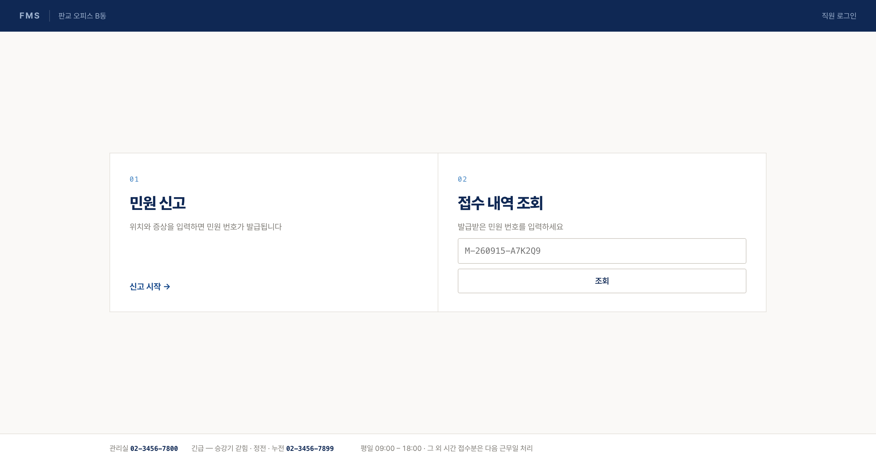
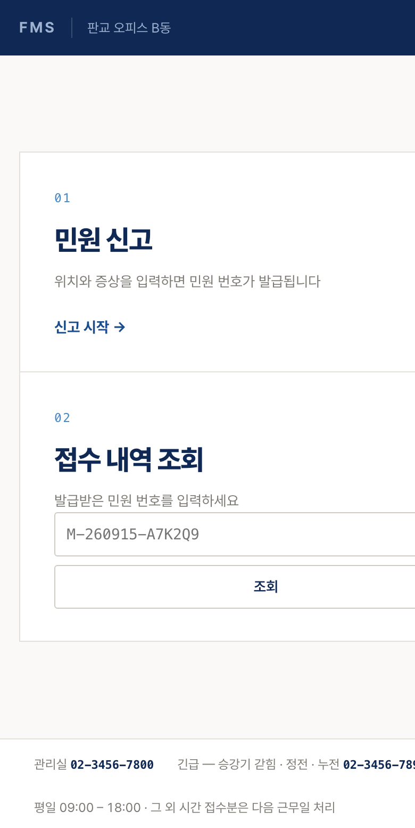
02 서비스 정의
화면 정책 — 모바일 우선 반응형 웹
액터마다 사용 기기가 다르다. 하나의 코드가 뷰포트에 따라 레이아웃을 바꾼다.
데스크톱 1440px
USER
현장에서 즉시 신고
모바일
건물 사용자
WORKER
층을 이동하며 확인·처리
모바일
시설물 작업자
ADMIN
관리실 PC에서 전체 관리
데스크톱
시설물 관리 소장
뷰포트 전환 규칙
모바일 390px
~ 767px
768px ~
같은 URL · 같은 코드
내비게이션
하단 고정 탭바
상단 내비게이션
브레이크포인트 768px 을 경계로 하단 탭바가 상단 내비게이션으로 바뀌고, 목록이 다열로 흐른다. 별도 앱이나 별도 페이지를 두지 않는다.
목록
1열
다열 그리드
폼 · 상세
전체 폭
640px 중앙 정렬
오피스 시설 민원 처리 서비스
10

Slide 11
03 UI 흐름
전체 UI 흐름도
액터별 진입점과 주 경로. 점선 상자는 모달·오류 상태이며 별도 화면이 아니다.
USER
U-01
신고
U-02
접수
U-03
상세 보기
U-05
수정·취소
U-06
확인 통과
U-07
건물 사용자 · 비인증
사용자 홈
민원 등록
접수 완료
민원 상세
본인 확인
민원 수정
조회 경로 : U-01 → U-04 민원 조회 → U-05 민원 상세
WORKER
W-01
로그인
W-02
민원 선택
W-03
담당 외
W-04
선점
W-05
결과 등록
W-06
시설물 작업자
직원 로그인
미배정 민원
민원 상세
담당 외 경고
내 작업
결과 등록
담당 카테고리면 W-04 없이 W-03 에서 바로 선점 · 선점 충돌 시 E-01
ADMIN
W-01
분기
A-01
전체 보기
A-02
민원 선택
A-03
배정
A-04
반려
A-05
시설물 관리 소장
직원 로그인
운영 대시보드
전체 민원
민원 상세
강제 배정
민원 반려
A-01 → A-06 민원 통계
W-01 직원 로그인은 WORKER · ADMIN 공용이며, 인증 후 역할에 따라 W-02 또는 A-01 로 진입한다. U-05 · W-03 · A-03 은 같은 민원 상세 레이아웃을 공유하고 액션 영역만 다르다.
오피스 시설 민원 처리 서비스
11

Slide 12
03 UI 흐름 · 건물 사용자
U-01 사용자 홈
로그인 없이 시작한다. 가입 절차 자체가 새로운 접수 장벽이 되기 때문이다.
신고 진입
가입·로그인 없이 바로 신고. C-1(접수 채널이 사람에 의존) 해소의 출발점
GET /complaints/{id}
민원 번호만으로 접수 내역 조회. 비밀번호를 요구하지 않는다
직원 진입점 분리
하단 링크로 W-01 직원 로그인 이동. 신고자 동선과 섞이지 않는다
DB
이 화면은 조회만 수행하며 쓰기가 없다.
UI 흐름 · U-01 사용자 홈
12

Slide 13
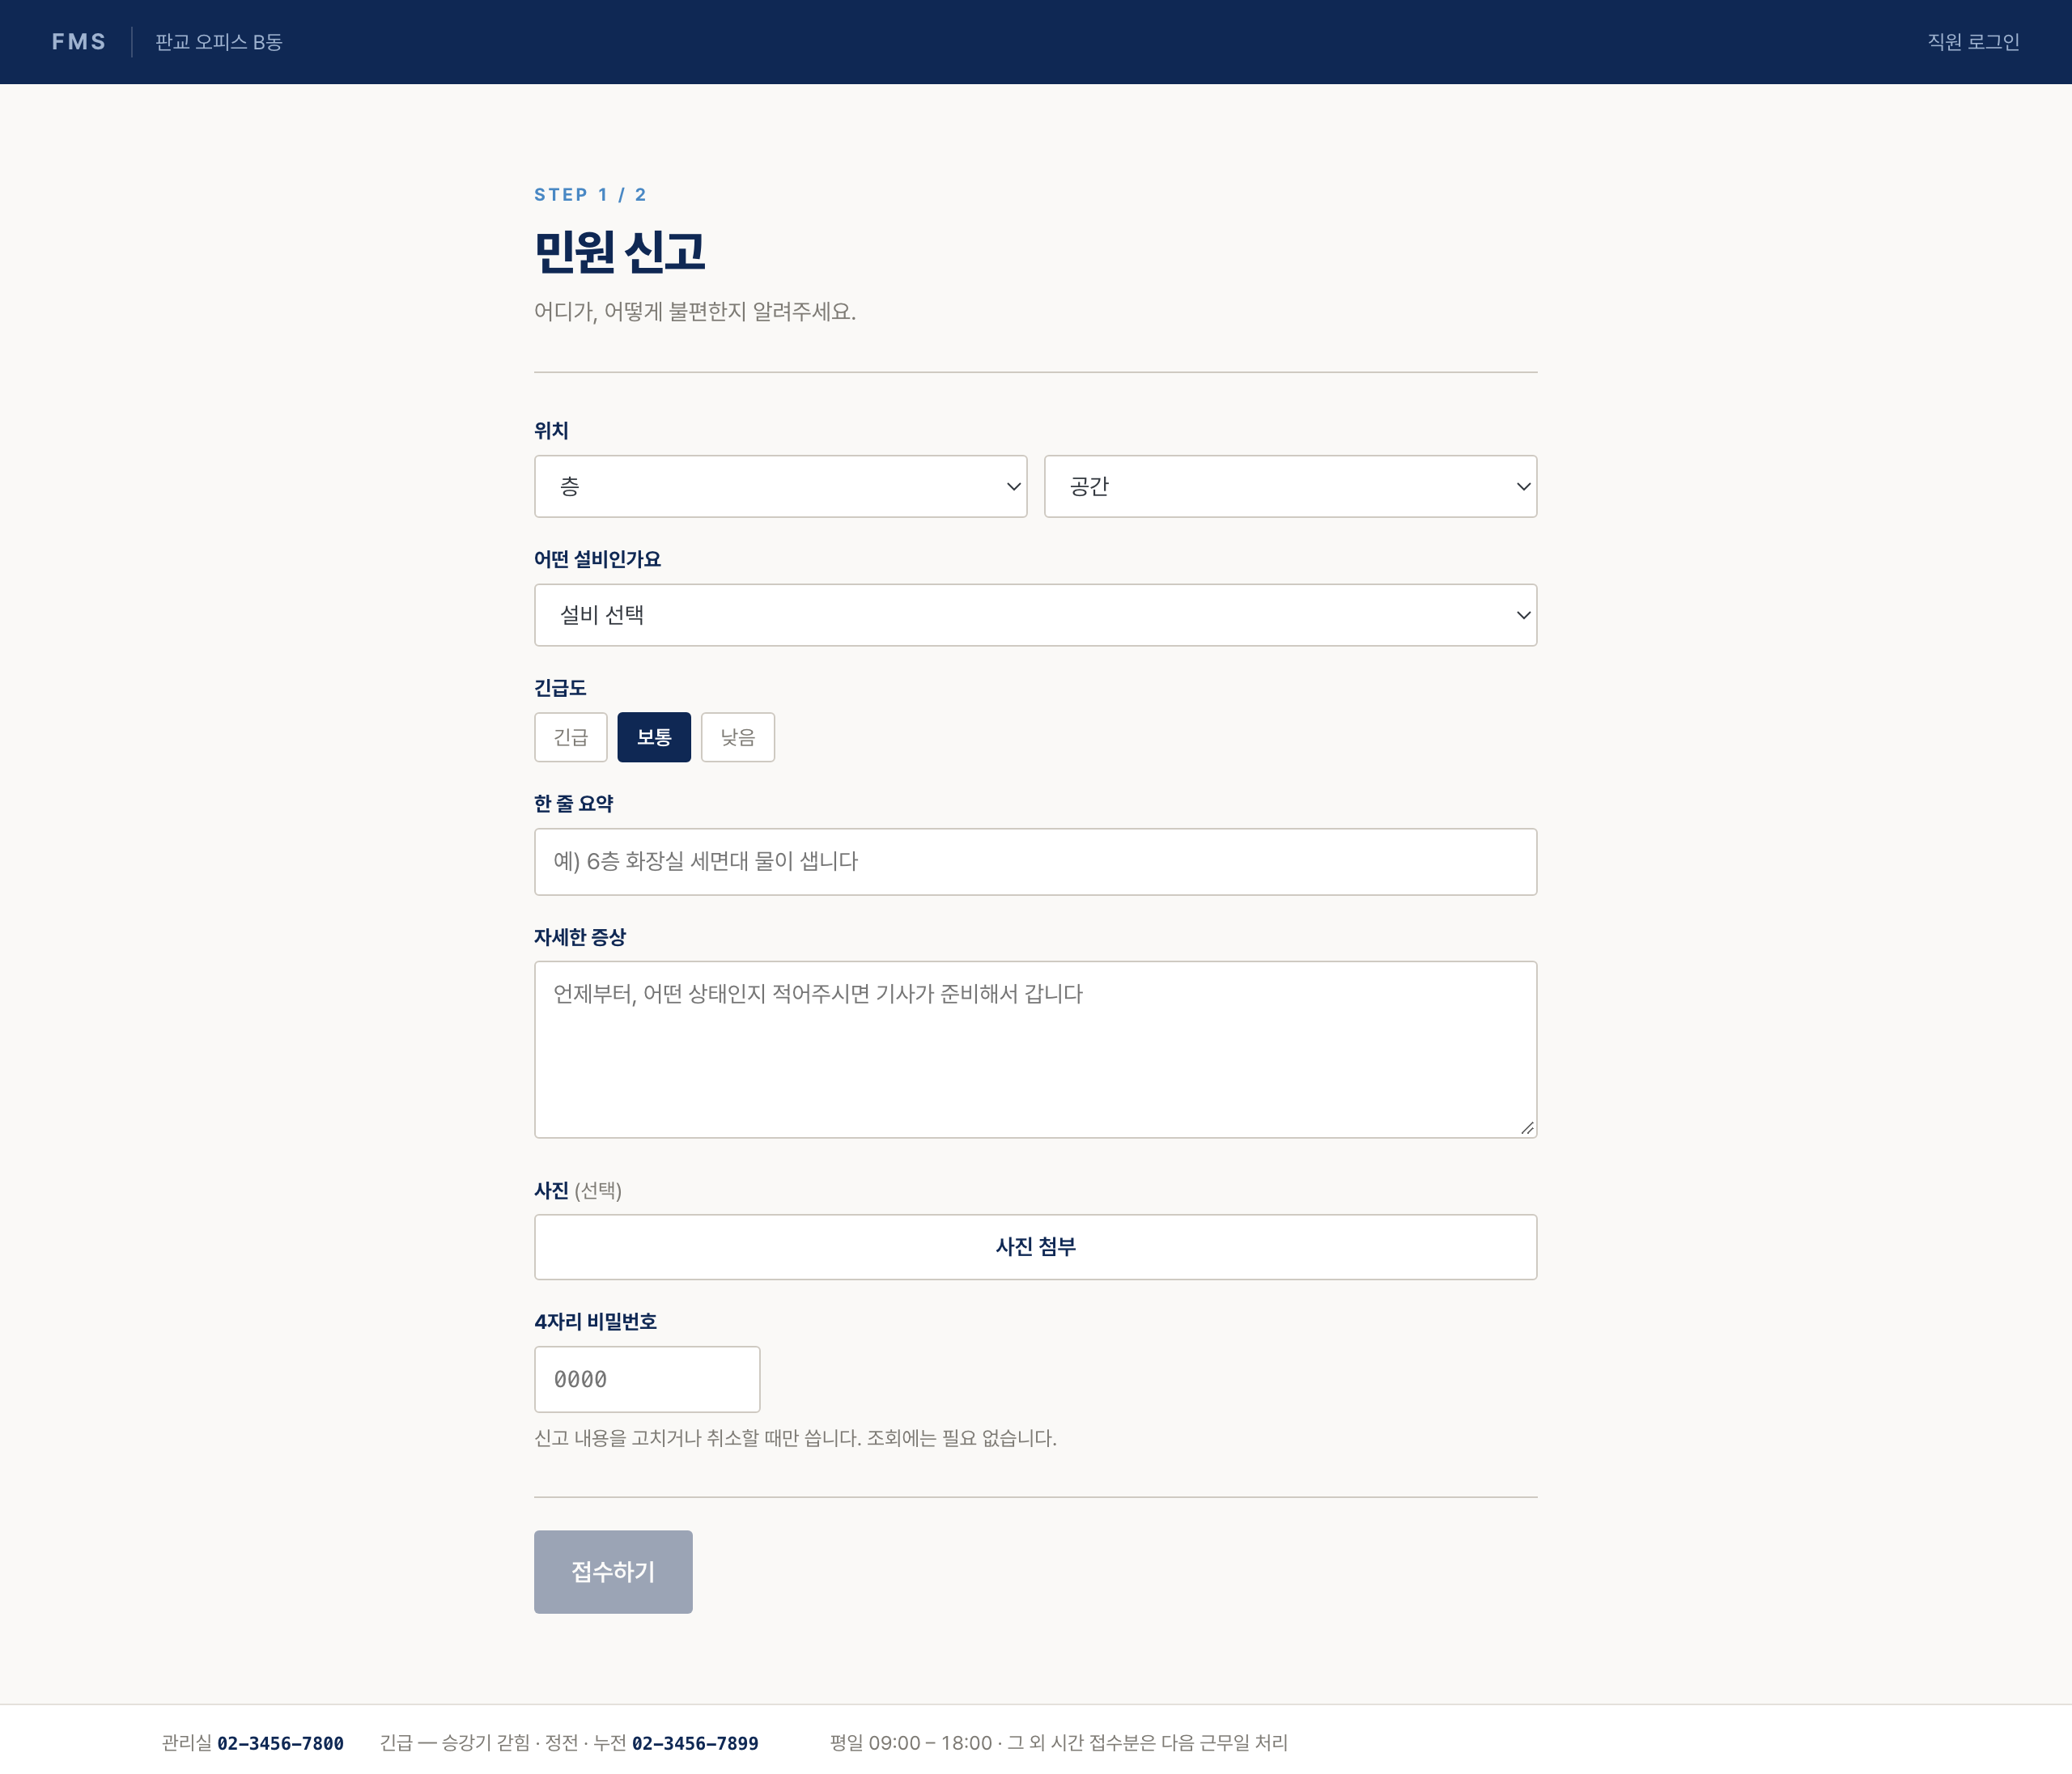
03 UI 흐름 · 건물 사용자
U-02 민원 등록
위치·카테고리·우선순위가 그대로 complaint 의 분류 컬럼이 된다.
GET /categories
설비 카테고리 선택지를 채운다. 비인증 호출 가능
분류 정보 입력
floor_no · space · category_code · priority — 오분류 시 관리소장이 정정(FR-307)
4자리 비밀번호
인증 수단이 아니라 수정·취소 시 본인 확인 수단. 해시로 저장한다
POST /complaints
201 Created + 민원 번호 발급. 400 INVALID_PAYLOAD
DB
complaint INSERT (password_hash) · complaint_photo INSERT (type=REPORT) · complaint_history INSERT (action=REGISTER)
UI 흐름 · U-02 민원 등록
13

Slide 14
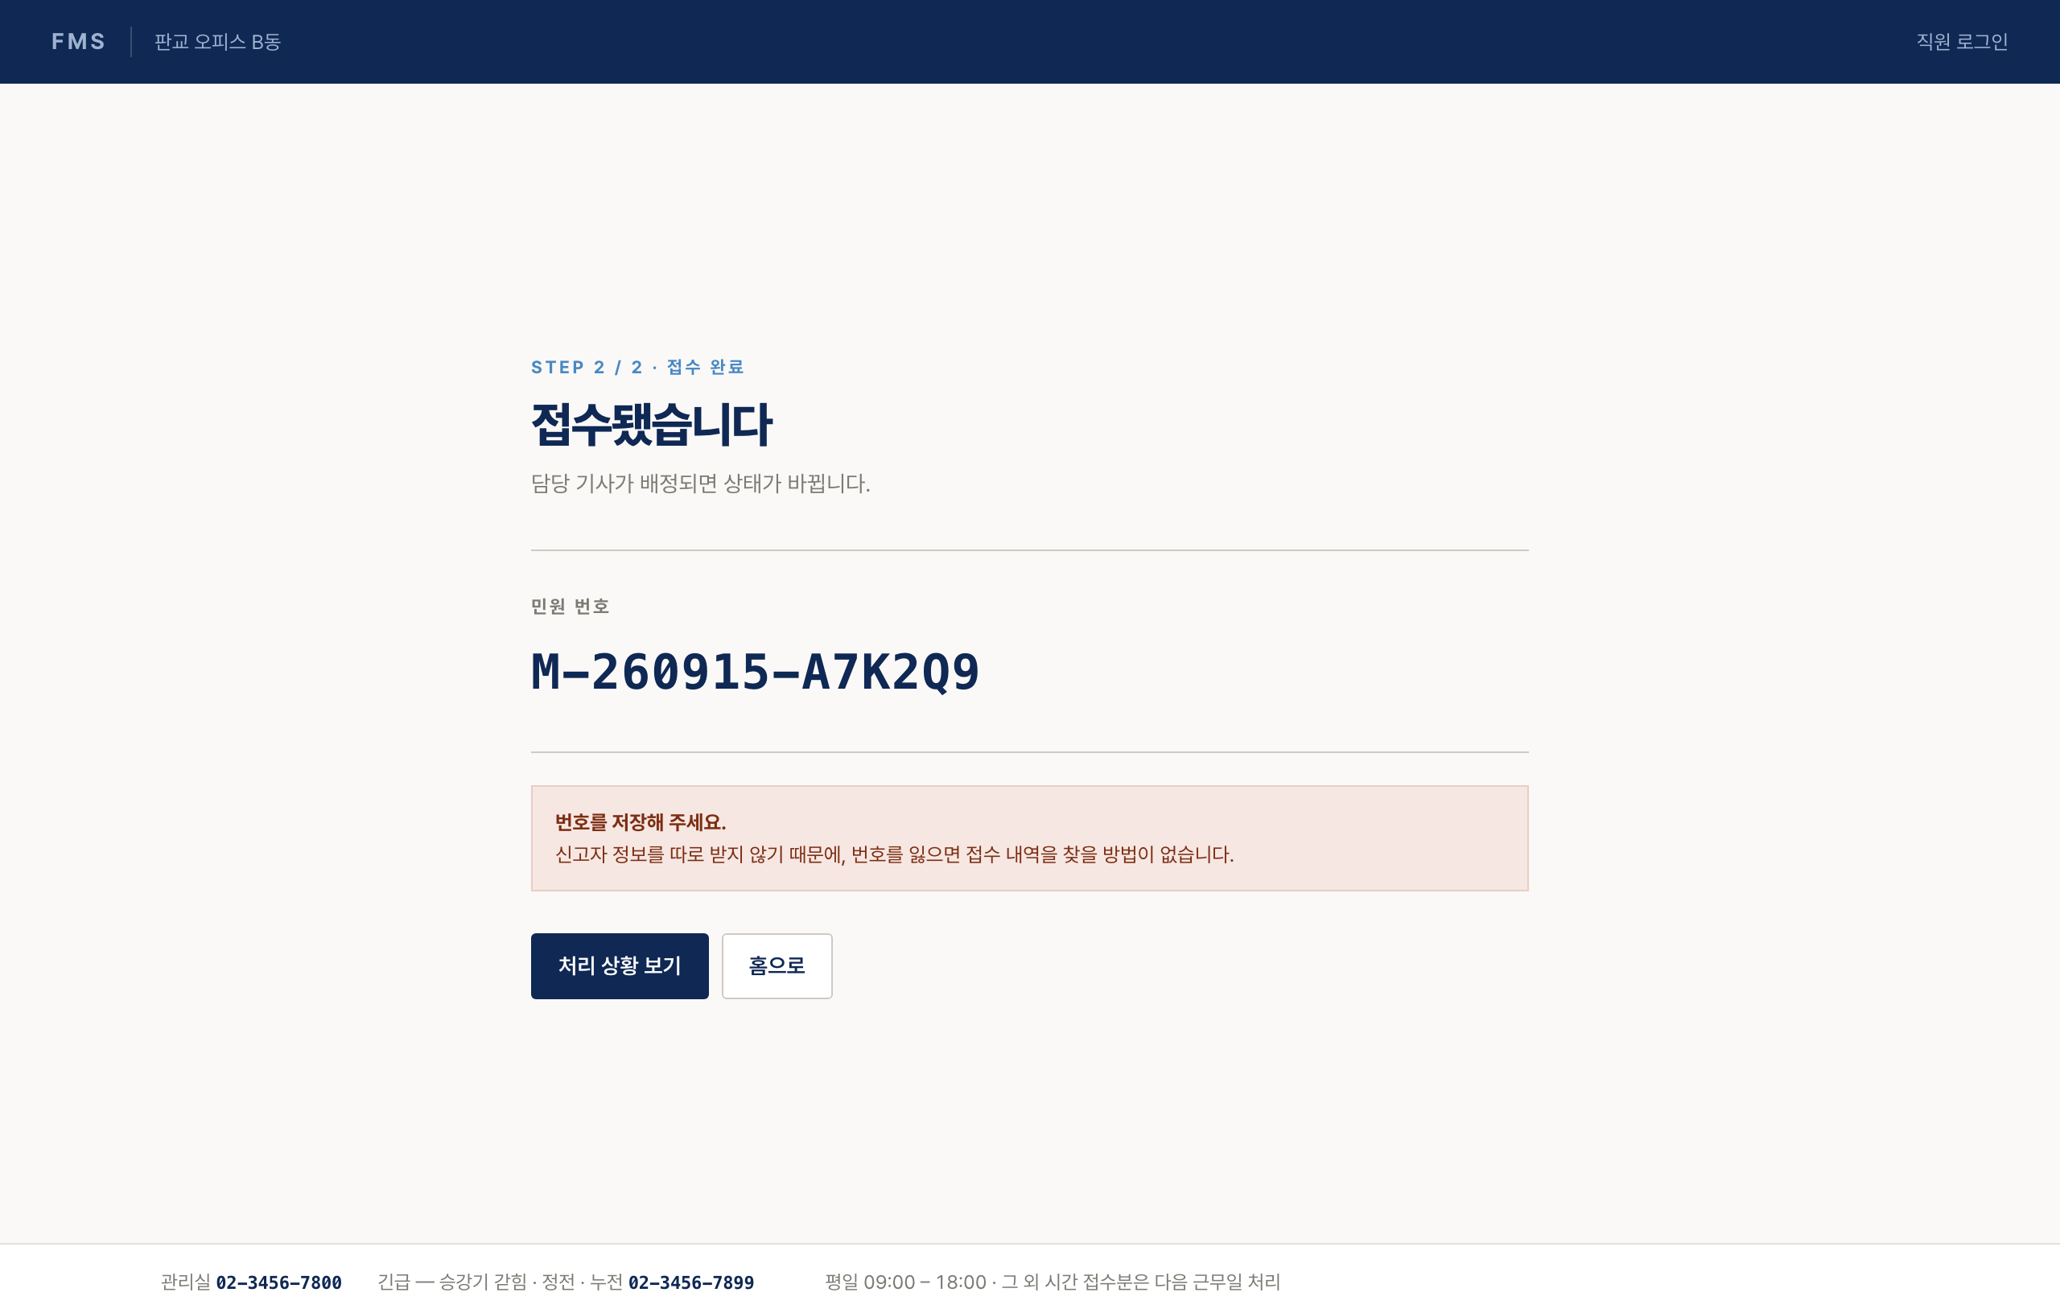
03 UI 흐름 · 건물 사용자
U-03 접수 완료
발급된 민원 번호가 이후 조회·수정·취소의 유일한 열쇠다.
접수 확인
직전 POST 응답을 표시한다. 별도 조회를 하지 않는다
M-YYMMDD-XXXXXX
순차 증가값이 아닌 비순차 식별자. 열람이 공개이므로 번호 추측을 막는다
번호 보관 안내
개인 정보를 수집하지 않으므로 번호를 잃으면 조회 경로가 없다
DB
쓰기 없음.
UI 흐름 · U-03 접수 완료
14

Slide 15
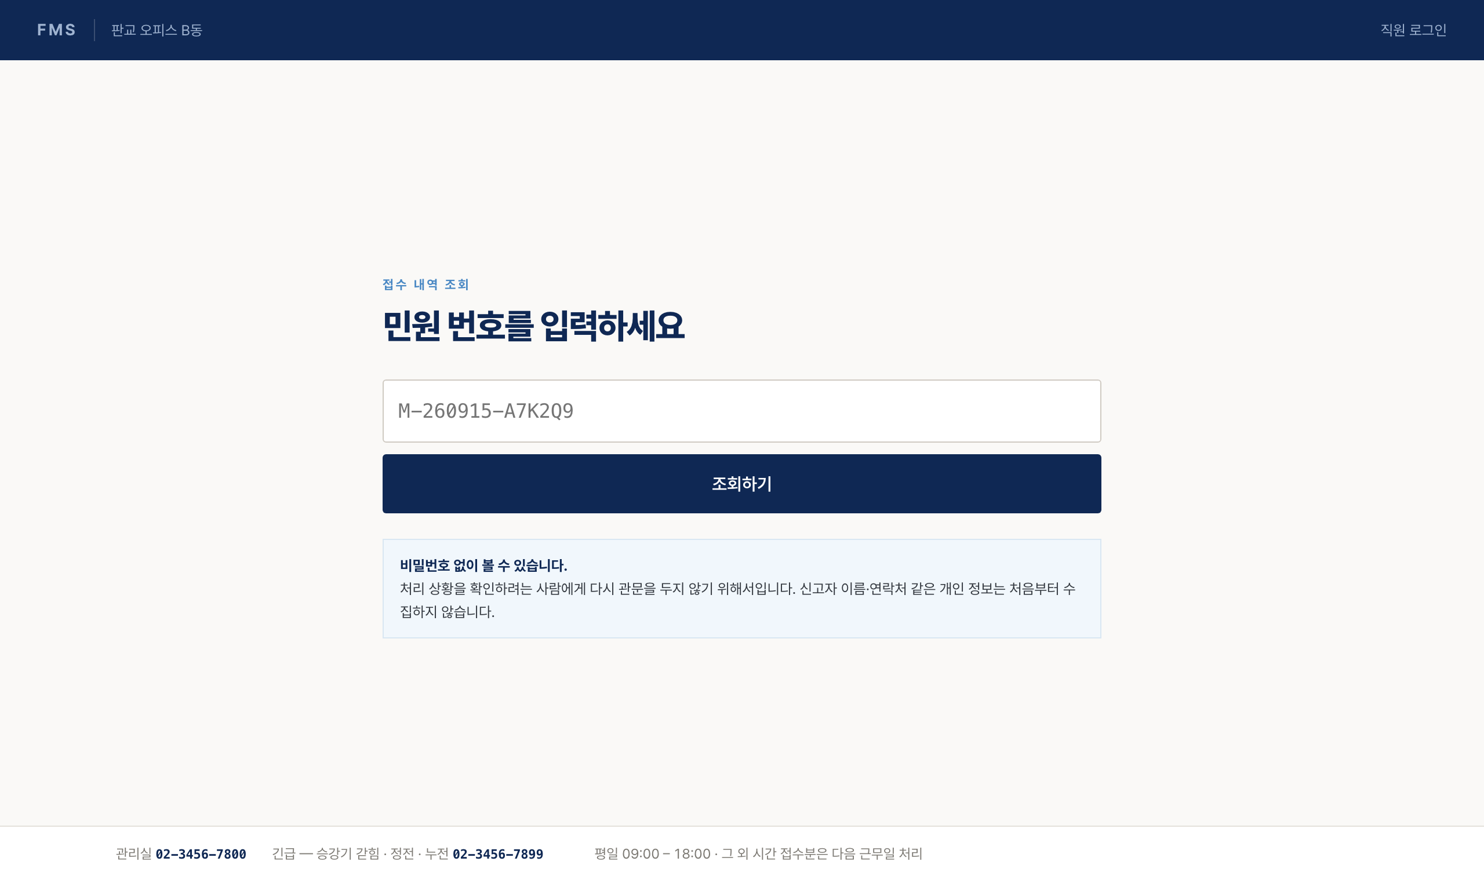
03 UI 흐름 · 건물 사용자
U-04 민원 조회
조회 단계에서 본인 확인을 요구하지 않는다. 확인하려는 사람에게 다시 장벽이 되기 때문이다.
GET /complaints/{id}
단건 조회는 공개. 404 COMPLAINT_NOT_FOUND
목록은 직원 전용
GET /complaints(목록)는 ADMIN·WORKER만. 신고자는 단건만 볼 수 있다
DB
complaint SELECT · complaint_history SELECT
UI 흐름 · U-04 민원 조회
15

Slide 16
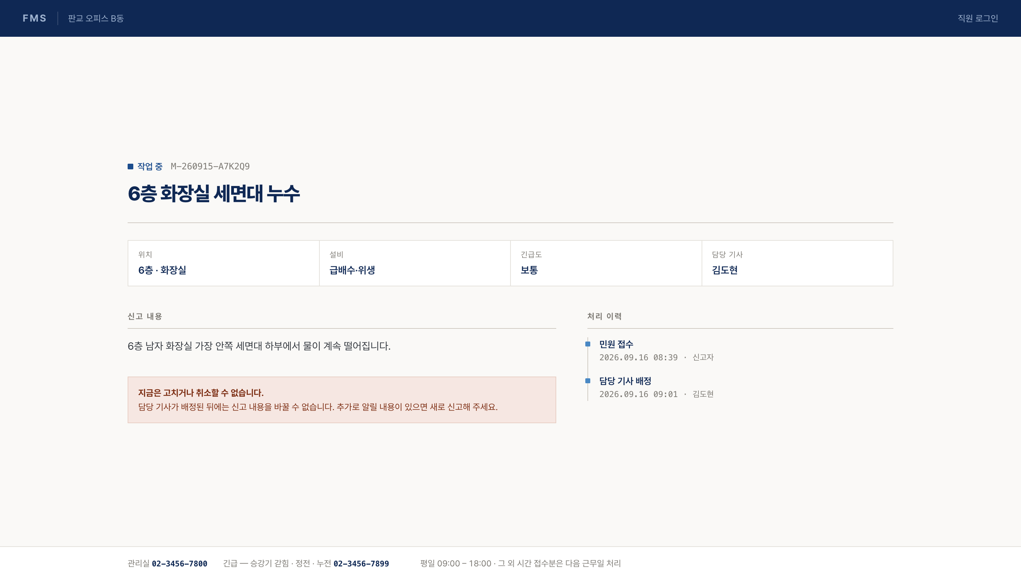
03 UI 흐름 · 건물 사용자
U-05 민원 상세
처리 이력 타임라인이 complaint_history 를 그대로 렌더한다.
상태 뱃지
complaint.status — RECEIVED / IN_PROGRESS / COMPLETED / REJECTED / CANCELED
GET /complaints/{id}
상태·담당자·조치 결과·이력을 한 번에 반환
처리 이력
complaint_history 를 시간순으로 렌더. 이 서비스의 핵심 가치(이력 축적)
POST .../password-verification
수정·취소 진입 전 선행 검증. 401 / 409 를 폼 작성 전에 알린다
DB
SELECT 만 수행.
UI 흐름 · U-05 민원 상세
16

Slide 17
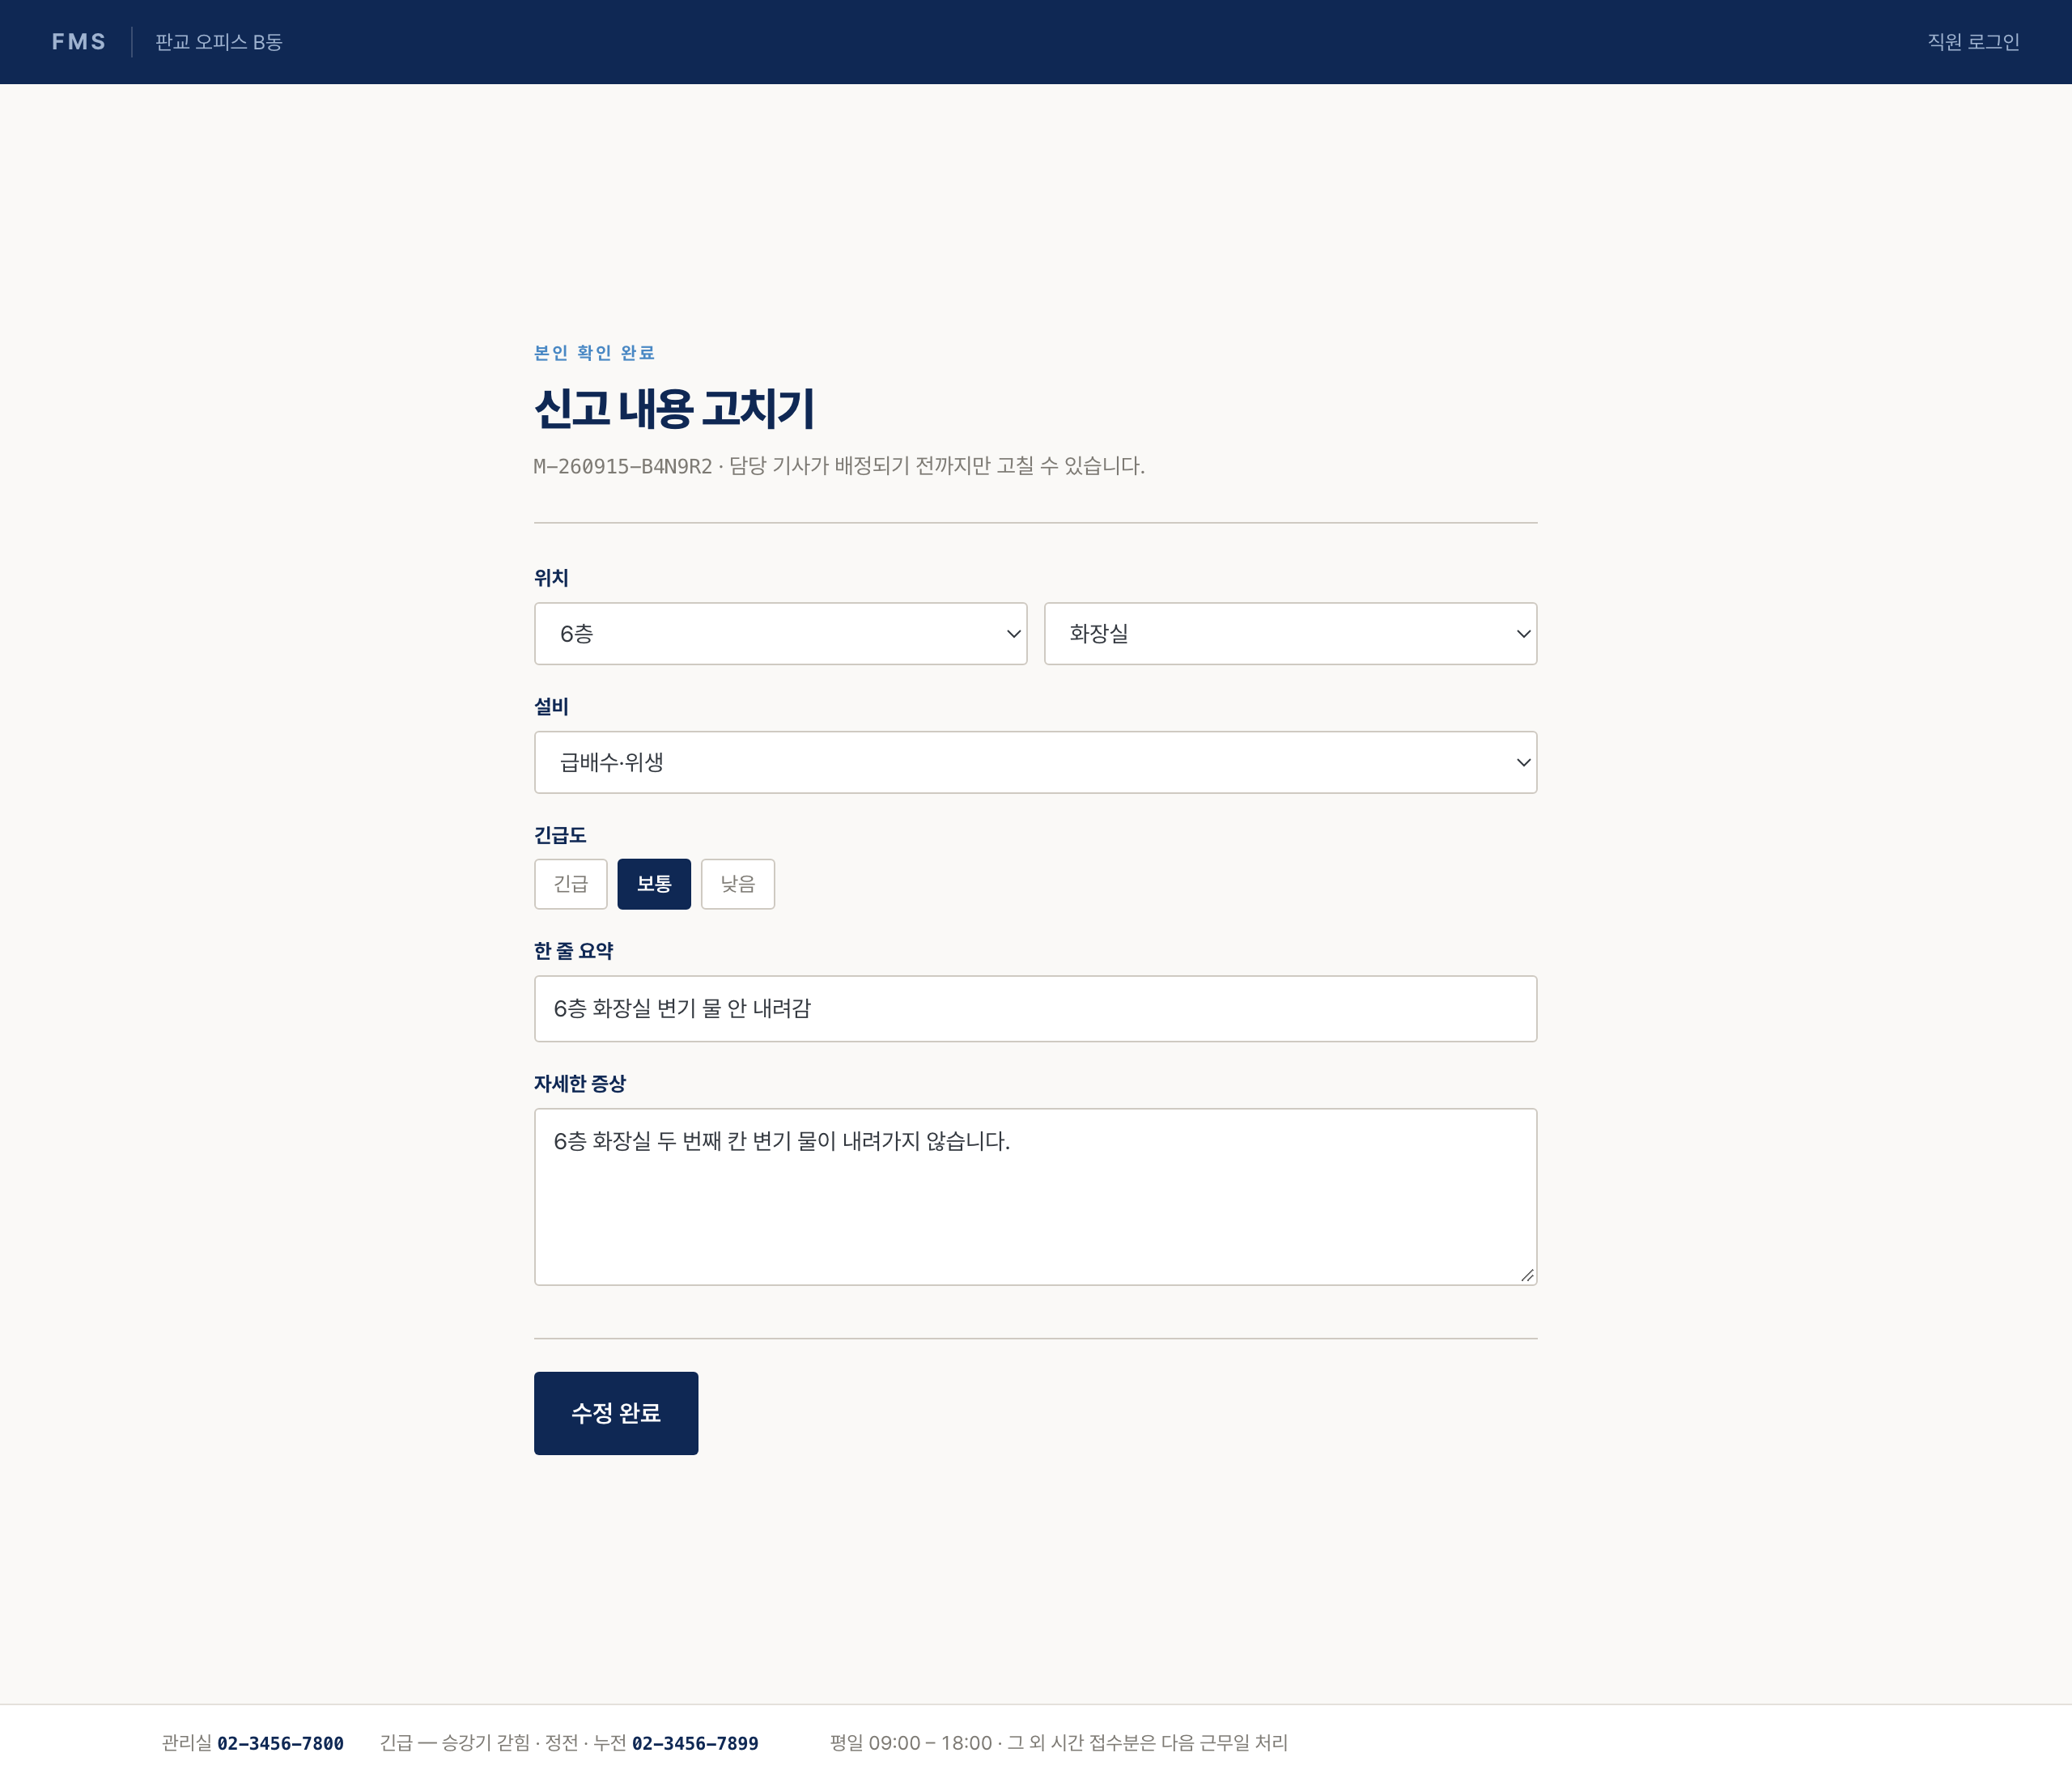
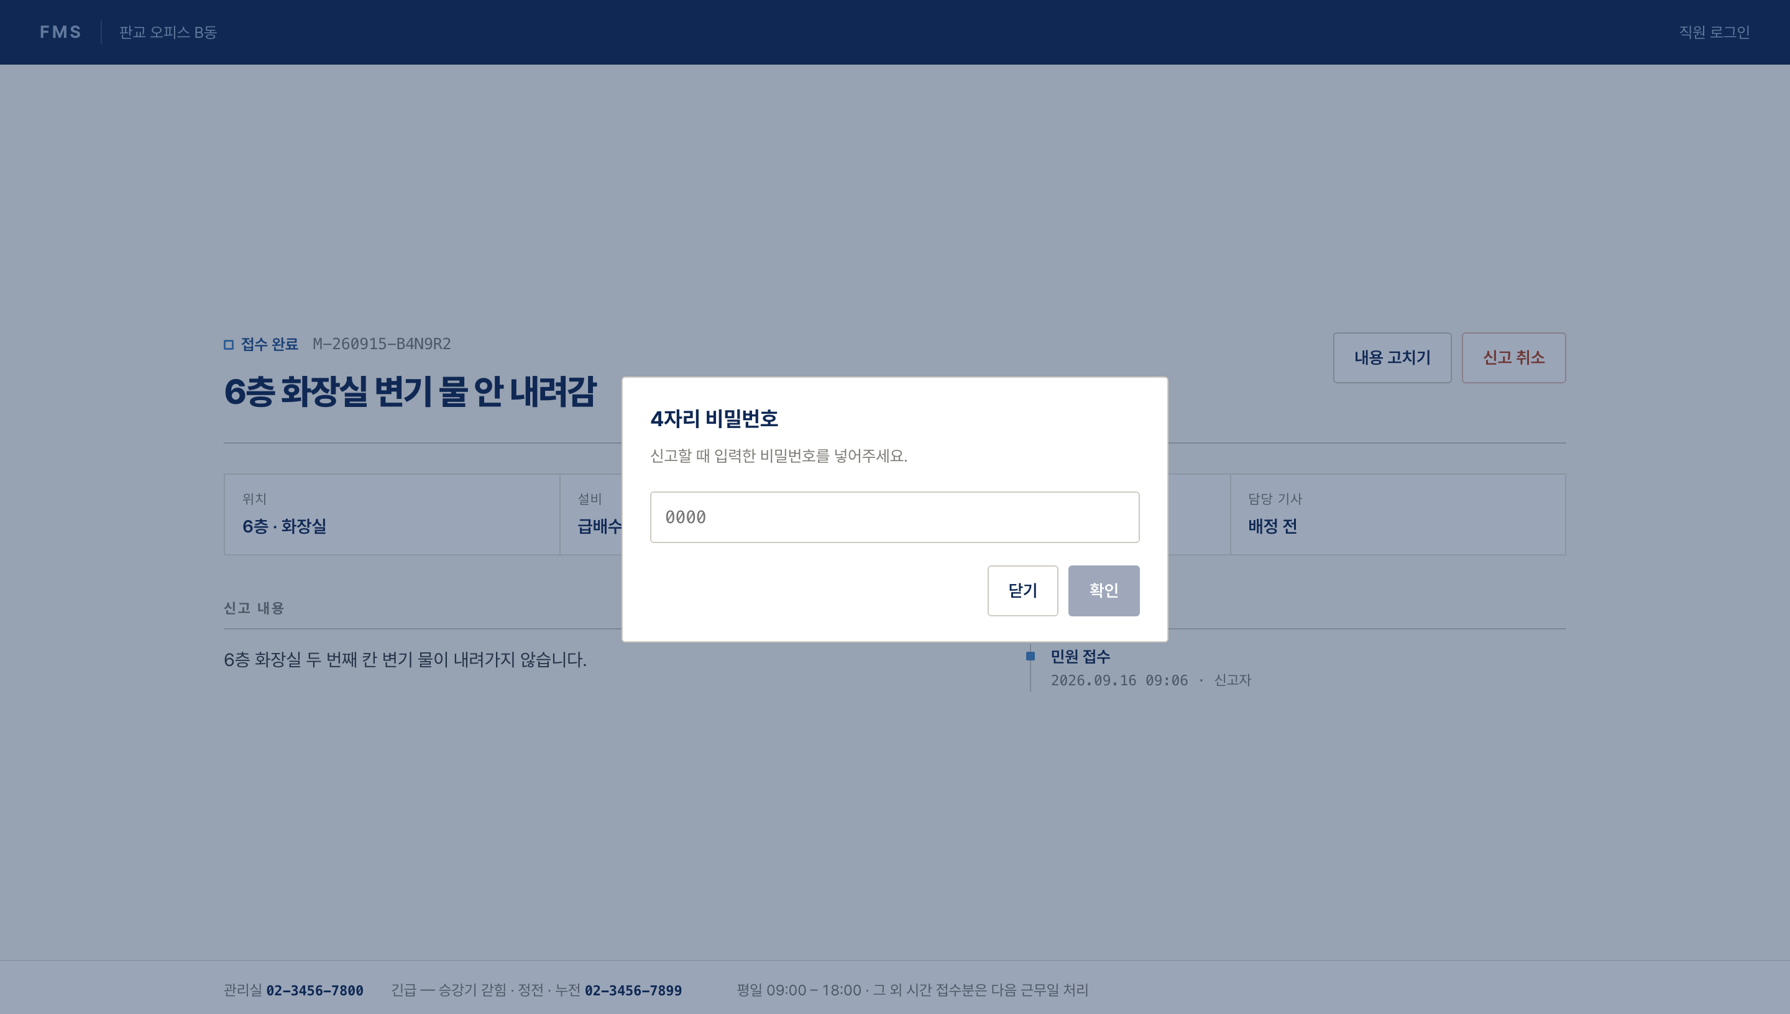
03 UI 흐름 · 건물 사용자
U-07 본인 확인 → 민원 수정
배정 전(RECEIVED)에만 수정할 수 있다. 신고 원문은 신고자만 고칠 수 있다.
본인 확인 완료
선행 검증을 통과한 상태. 수정 폼에서 비밀번호를 다시 묻지 않는다
수정 가능 범위
제목·내용·사진·위치·카테고리·우선순위 전부. 관리소장은 분류 정보만 수정 가능
PATCH /complaints/{id}
body 에 password 포함. 409 NOT_EDITABLE(배정 후)
DB
complaint UPDATE · complaint_history INSERT (action=UPDATE, to_status=NULL — 상태 전이 아님)
UI 흐름 · U-07 본인 확인 → 민원 수정
17

Slide 18
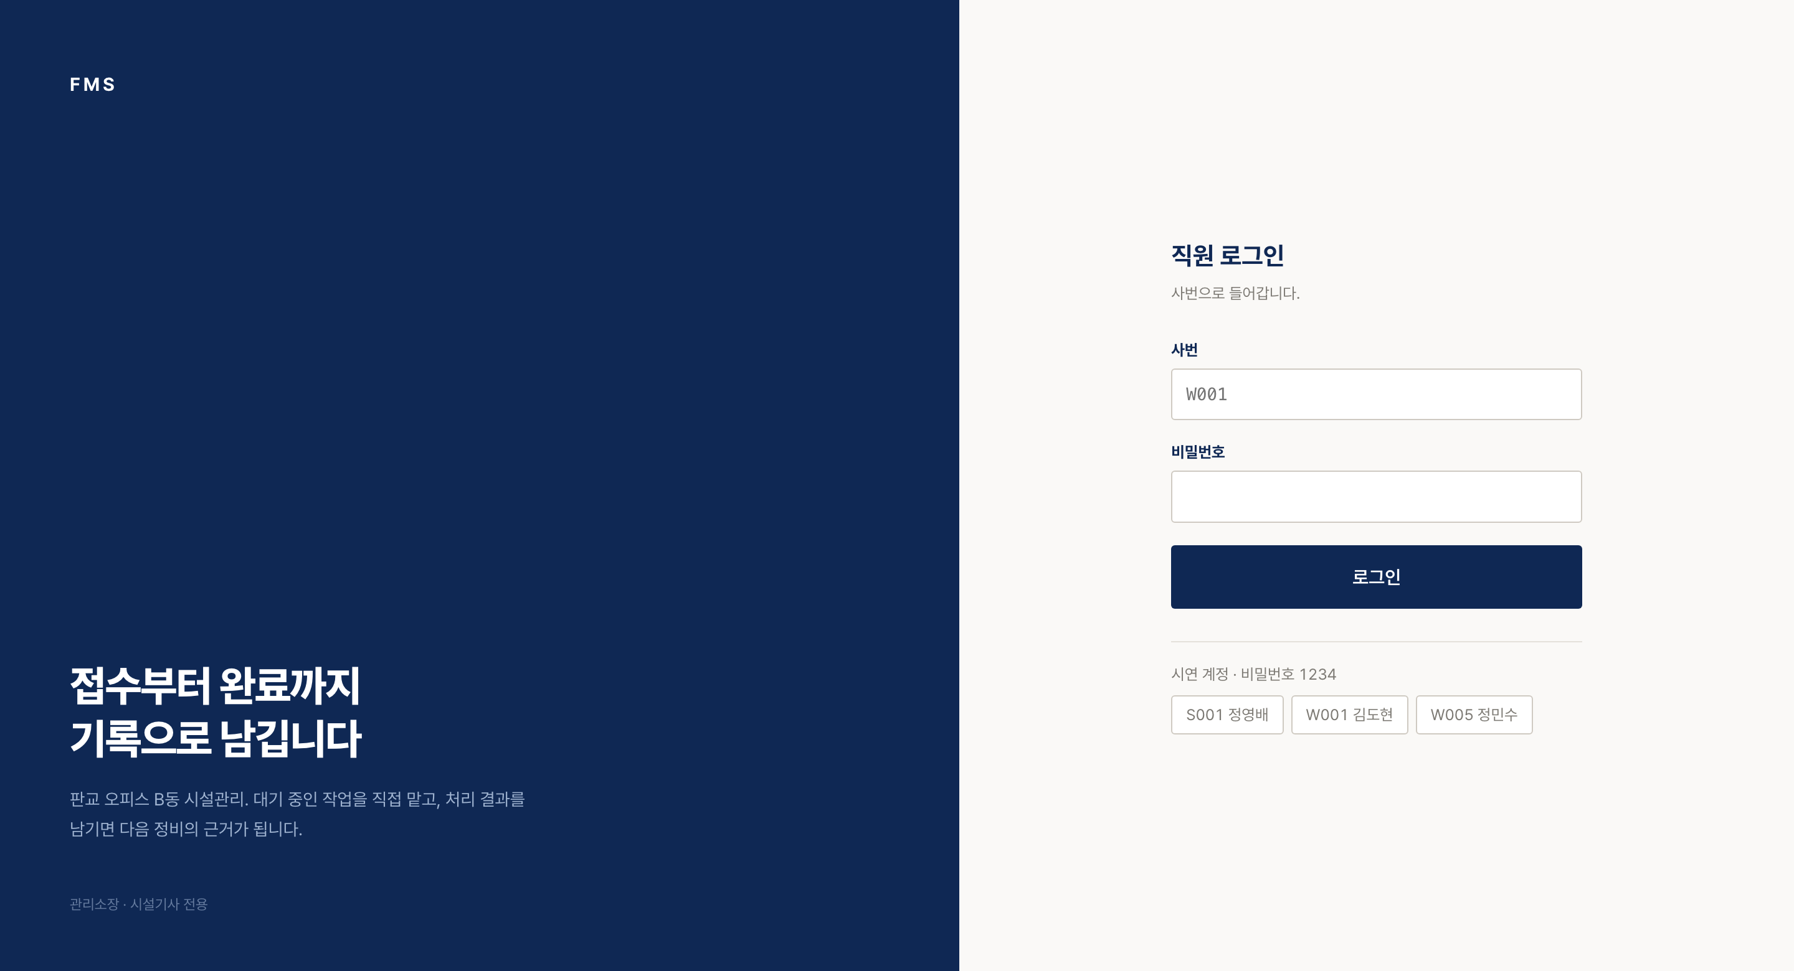
03 UI 흐름 · 시설물 작업자
W-01 직원 로그인
ADMIN 과 WORKER 가 같은 화면을 쓰고, 인증 후 역할로 갈린다.
POST /auth/login
사번·비밀번호 → 역할과 담당 카테고리 반환. 401 LOGIN_FAILED
역할 분기
WORKER → W-02 미배정 민원 / ADMIN → A-01 운영 대시보드
DB
user_account SELECT · worker_category SELECT (담당 카테고리)
UI 흐름 · W-01 직원 로그인
18

Slide 19
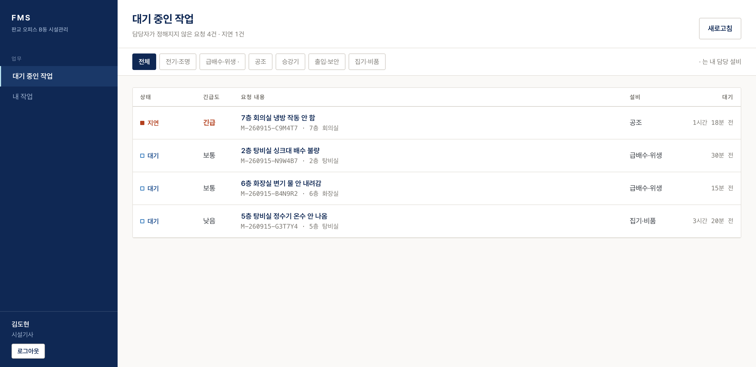
03 UI 흐름 · 시설물 작업자
W-02 미배정 민원
선점(Pull) 방식의 출발점. 누구에게 배정할지 판단하는 부담 자체를 없앴다.
카테고리 필터
worker_category 로 본인 담당 여부를 구분 표시. 담당 외도 선점 가능
GET /complaints?status=RECEIVED
우선순위 → 경과 시간 순 정렬
지연 뱃지
파생값. 긴급 1시간 / 보통 6시간 / 낮음 24시간 초과 시 표시
DB
idx_complaint_unassigned (status, priority, created_at) 로 정렬 조회
UI 흐름 · W-02 미배정 민원
19

Slide 20
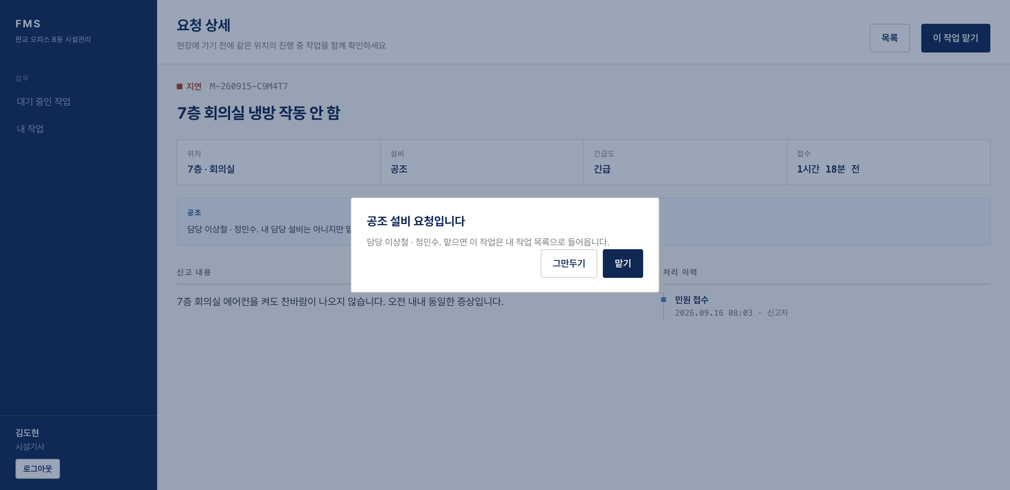
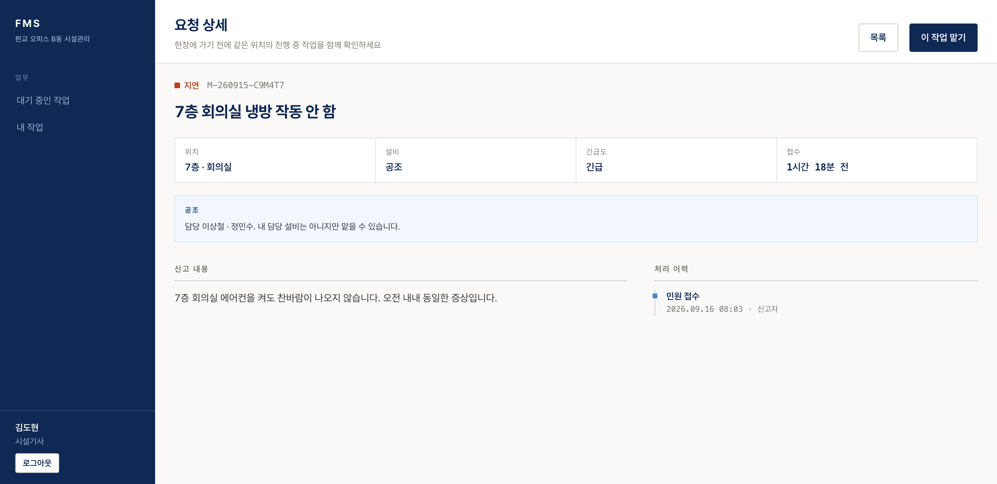
03 UI 흐름 · 시설물 작업자
W-03 민원 상세 · 선점
현장에 나가기 전에 중복 여부를 판단할 재료를 제공한다. (AS-04)
GET /complaints/{id}
신고 내용·위치·사진·이력 조회
GET /complaints/{id}/related
동일 층·공간·카테고리의 미종료 민원. 자동 판정이 아니라 판단 재료
P-01 담당 외 경고
선점은 허용하고 경고만 띄운다. 오분류 민원이 방치되는 것을 막기 위함
POST /complaints/{id}/claim
409 ALREADY_CLAIMED — 두 작업자가 동시에 선점할 때 하나만 성공
DB
complaint UPDATE (status, assignee_id, assigned_at) · history INSERT (CLAIM, note=담당 외 카테고리)
UI 흐름 · W-03 민원 상세 · 선점
20

Slide 21
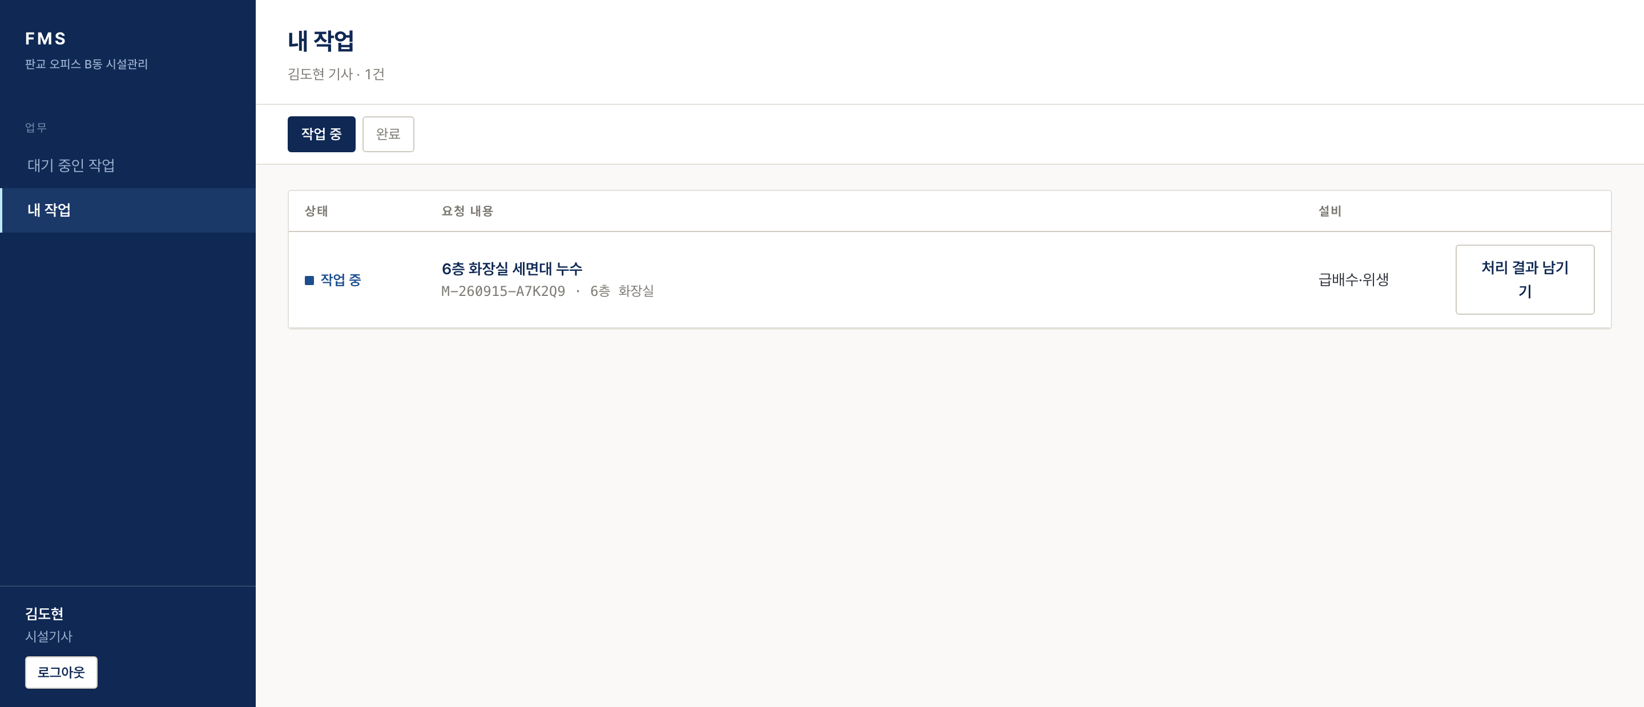
03 UI 흐름 · 시설물 작업자
W-05 내 작업
다음 업무를 전화나 현장 방문으로 확인하던 과정이 사라진다. (AS-03)
처리중 / 완료 탭
status 필터. 완료 탭은 본인의 처리 이력
GET /complaints?assignee=me
assignee=me 는 호출한 작업자 본인을 뜻한다
결과 등록 진입
W-06 처리 결과 등록으로 이동
DB
idx_complaint_assignee (assignee_id, status)
UI 흐름 · W-05 내 작업
21

Slide 22
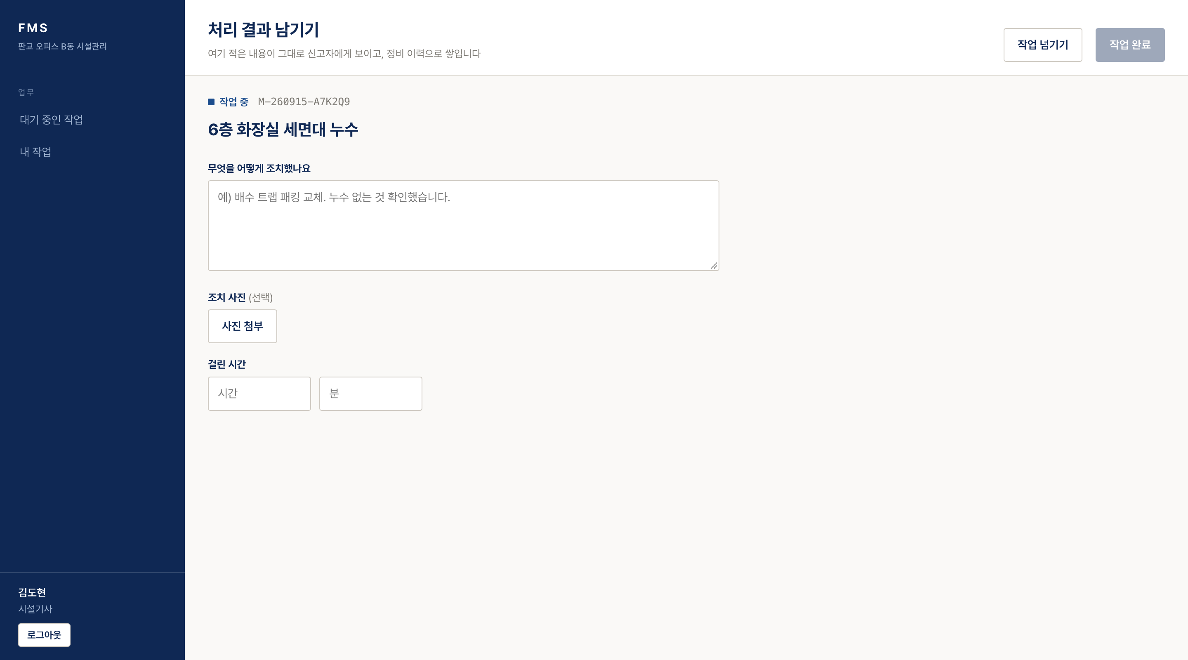
03 UI 흐름 · 시설물 작업자
W-06 처리 결과 등록
신고자 확인 단계를 두지 않으므로 이 등록이 최종 상태다.
조치 내용 필수
400 RESOLUTION_REQUIRED. 이력 축적의 실질 내용이 여기서 생긴다
소요 시간
resolution_minutes. 통계의 평균 처리 시간과 별개로 작업자 실측치
POST /complaints/{id}/completion
IN_PROGRESS → COMPLETED
POST /complaints/{id}/release
반납 시 RECEIVED 복귀. 작성 중 결과는 저장하지 않는다
DB
complaint UPDATE (status, resolution_content, resolution_minutes, completed_at) · photo INSERT (RESOLUTION) · history INSERT (COMPLETE)
UI 흐름 · W-06 처리 결과 등록
22

Slide 23
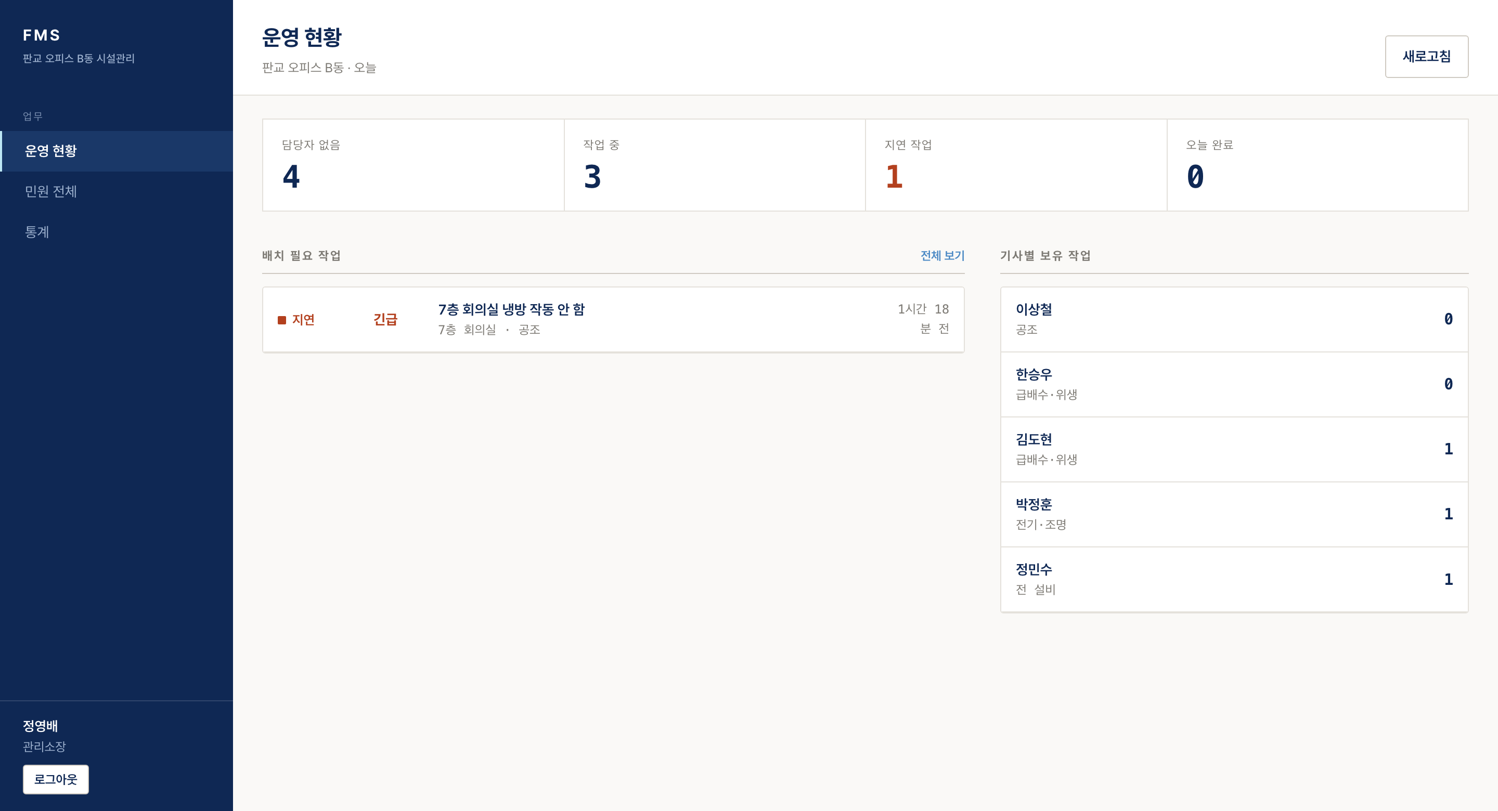
03 UI 흐름 · 시설물 관리 소장
A-01 운영 대시보드
개입이 필요한 시점을 판단하는 화면. 강제 배정 경로의 전제 조건이다.
GET /dashboard
집계·지연 목록·작업자 현황을 한 번의 호출로 반환
상태별 집계
접수됨 / 처리중 / 선점 지연 / 오늘 완료
개입이 필요한 민원
P-02 지연 판정 결과. 강제 배정을 언제 쓸지의 기준
작업자별 보유 현황
보유 건수만 표시. 상태 모델에 ASSIGNED 가 없어 진행/대기 구분은 만들 수 없다
DB
complaint GROUP BY status · assignee_id COUNT
UI 흐름 · A-01 운영 대시보드
23

Slide 24
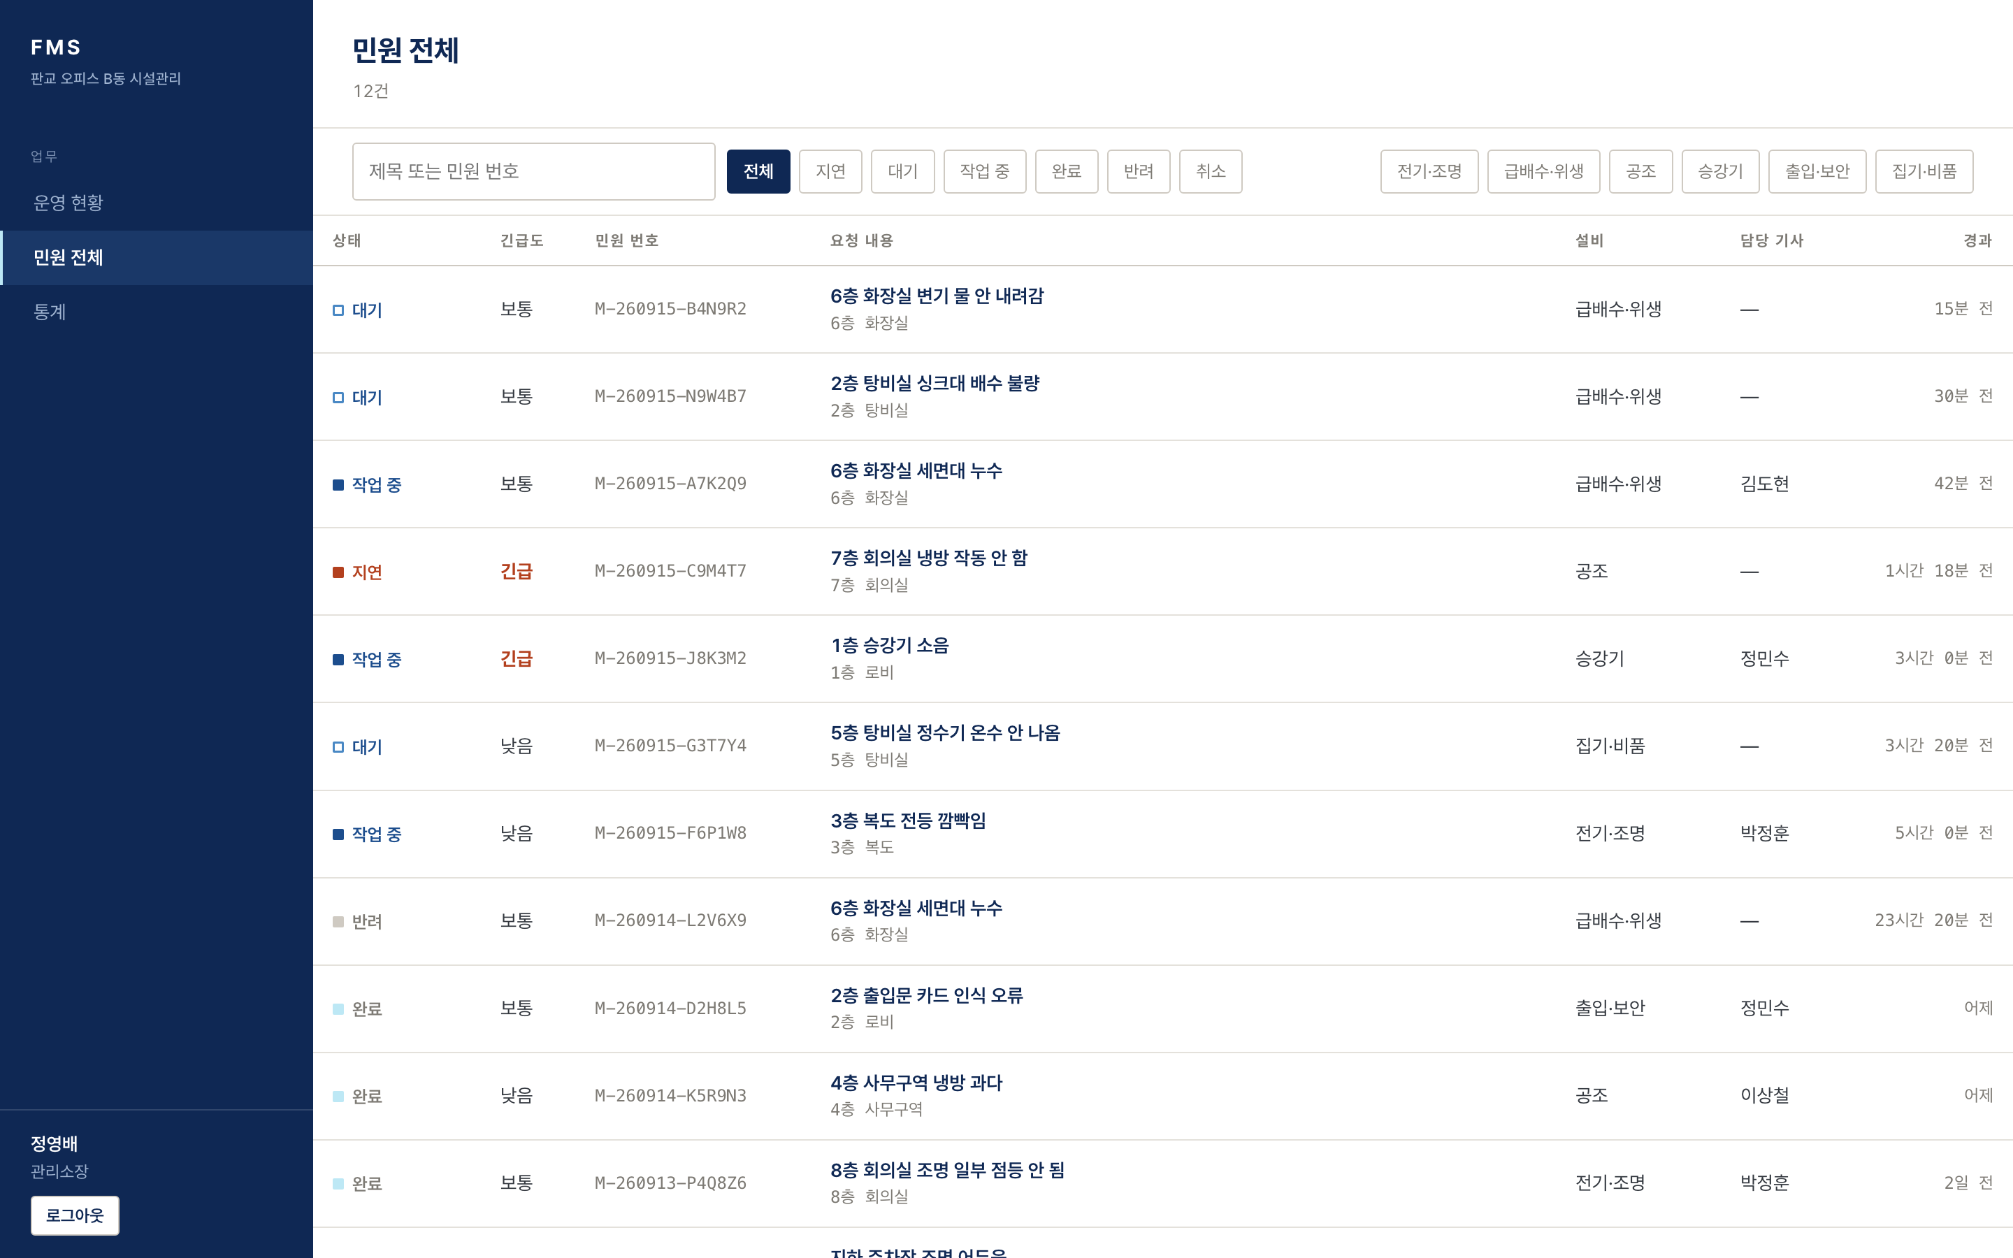
03 UI 흐름 · 시설물 관리 소장
A-02 전체 민원
목록 엔드포인트 하나가 작업자·관리자 네 화면을 담당한다.
GET /complaints
status · categoryCode · floorNo · priority · delayed · keyword 조합
담당자 표시
assignee_id → user_account.name. 미배정은 공란으로 구분
DB
질의 조건만 달리해 W-02 · W-05 · A-02 · A-01(지연) 을 모두 처리한다
UI 흐름 · A-02 전체 민원
24

Slide 25
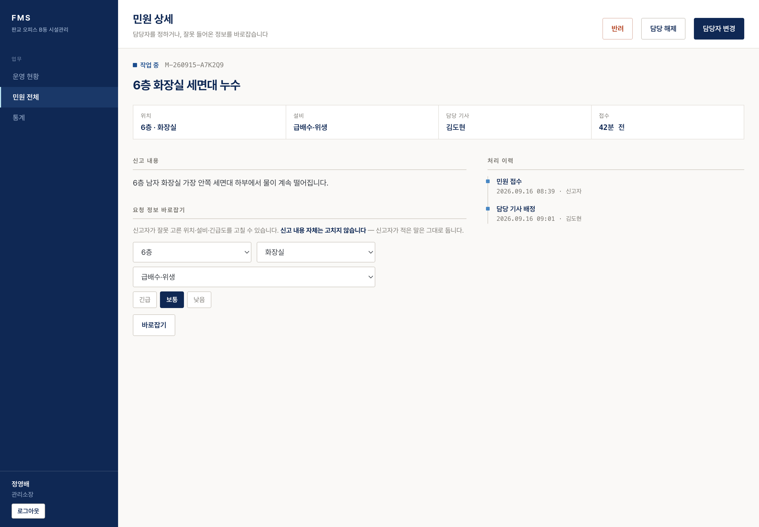
03 UI 흐름 · 시설물 관리 소장
A-03 민원 상세 · 관리
관리소장은 분류 정보만 고칠 수 있다. 신고 원문은 신고자의 진술 기록이다.
PATCH .../classification
위치·카테고리·우선순위만 수정. 상태와 무관하게 가능
원문 수정 불가
관리자가 신고 내용을 바꿀 수 있으면 이력 기반이라는 전제가 무너진다
POST / DELETE .../assignment
배정을 하위 리소스로 보고 생성·삭제로 표현. 재배정 / 회수
DB
complaint UPDATE (분류 컬럼) · history INSERT (UPDATE_CLASSIFICATION, note=변경 필드)
UI 흐름 · A-03 민원 상세 · 관리
25

Slide 26
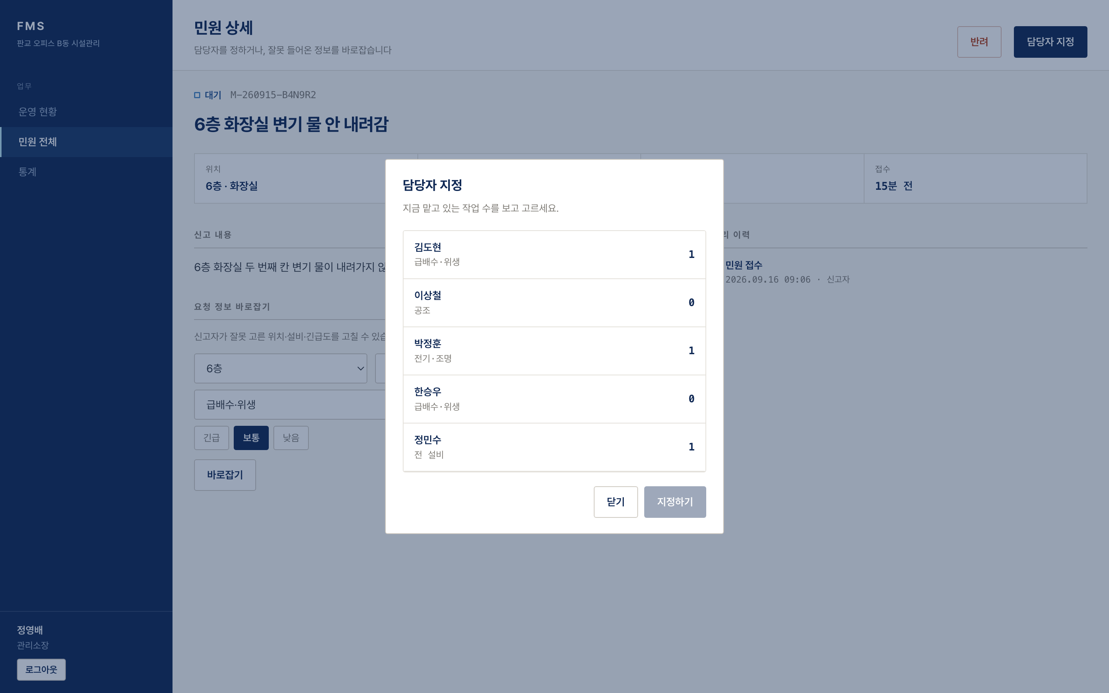
03 UI 흐름 · 시설물 관리 소장
A-04 강제 배정
아무도 선점하지 않은 건을 소장이 직접 배정하는 예외 경로.
GET /workers
작업자별 담당 카테고리와 현재 보유 건수
쏠림 판단
보유 건수를 보고 고른다. 상한 정책 대신 사람이 판단 (9.3)
POST .../assignment
404 WORKER_NOT_FOUND / 409 INVALID_STATE
DB
complaint UPDATE (assignee_id, assigned_at) · history INSERT (ASSIGN / REASSIGN)
UI 흐름 · A-04 강제 배정
26

Slide 27
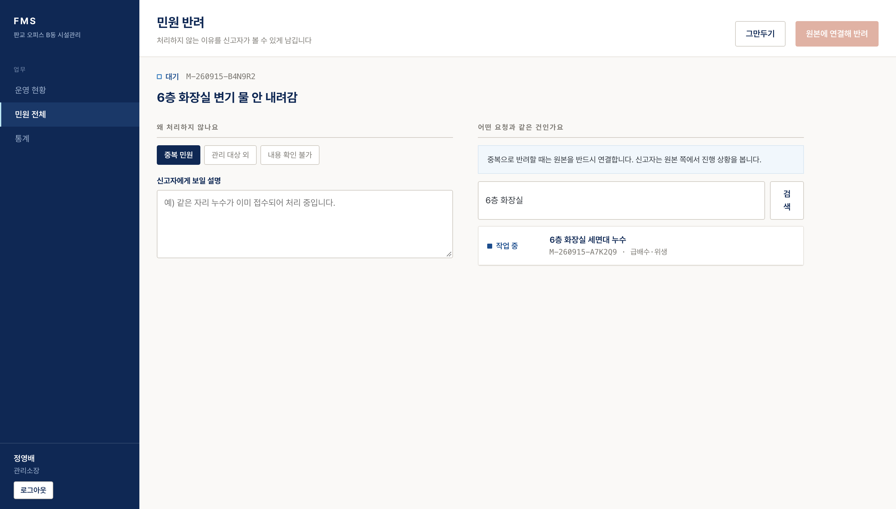
03 UI 흐름 · 시설물 관리 소장
A-05 민원 반려 · 중복 연결
중복은 사전 탐지가 아니라 사후 정리로 처리한다. (D-01)
반려 사유 유형
DUPLICATE / OUT_OF_SCOPE / INVALID
GET /complaints?keyword=
원본 민원 검색. 제목 또는 민원 번호 부분 일치
POST .../rejection
중복이면 원본 연결 필수. 400 ORIGINAL_REQUIRED
DB
complaint UPDATE (rejection_type, rejection_reason, original_complaint_id — complaint 자기참조)
UI 흐름 · A-05 민원 반려 · 중복 연결
27

Slide 28
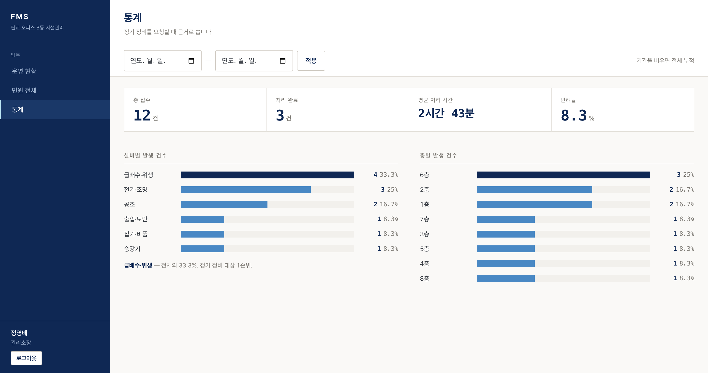
03 UI 흐름 · 시설물 관리 소장
A-06 민원 통계
정기 정비 요청의 수치 근거. AS-01 이 해소되는 지점이다.
GET /statistics?from&to
기간 미지정 시 전체
평균 처리 시간
complaint_history 의 REGISTER ~ COMPLETE 간격으로 산출
카테고리·위치별 분포
자주 고장나는 설비를 수치로 제시. 수기 대장·기억을 대체
DB
idx_complaint_stats (category_code, created_at) 로 집계
UI 흐름 · A-06 민원 통계
28

Slide 29
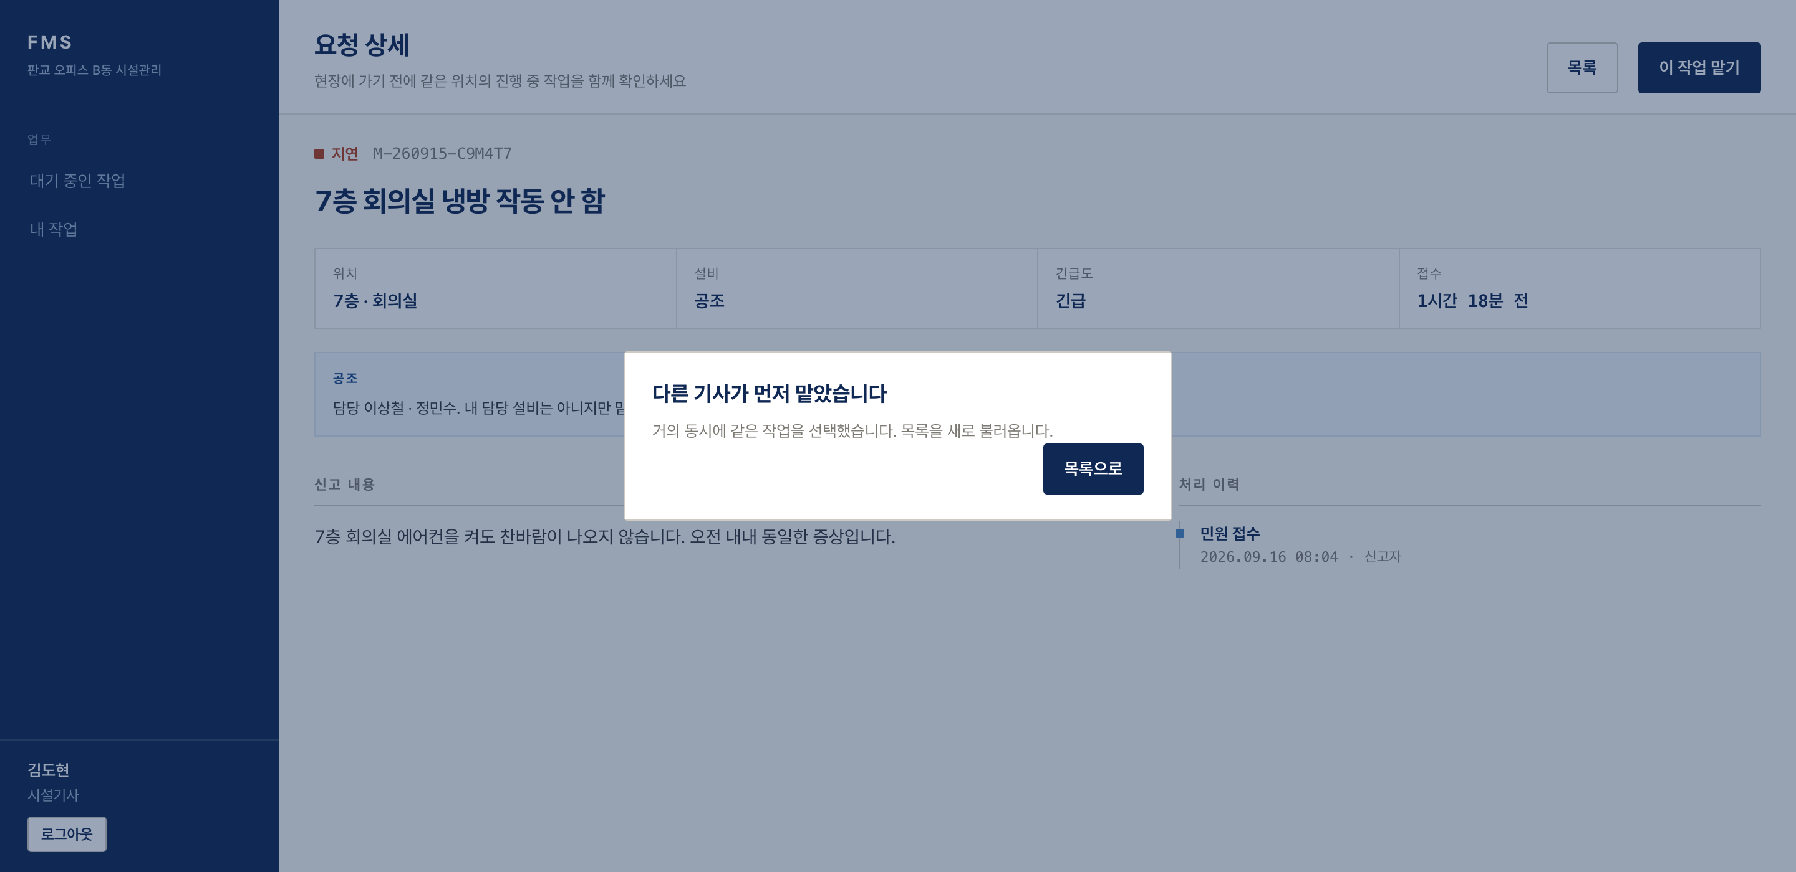

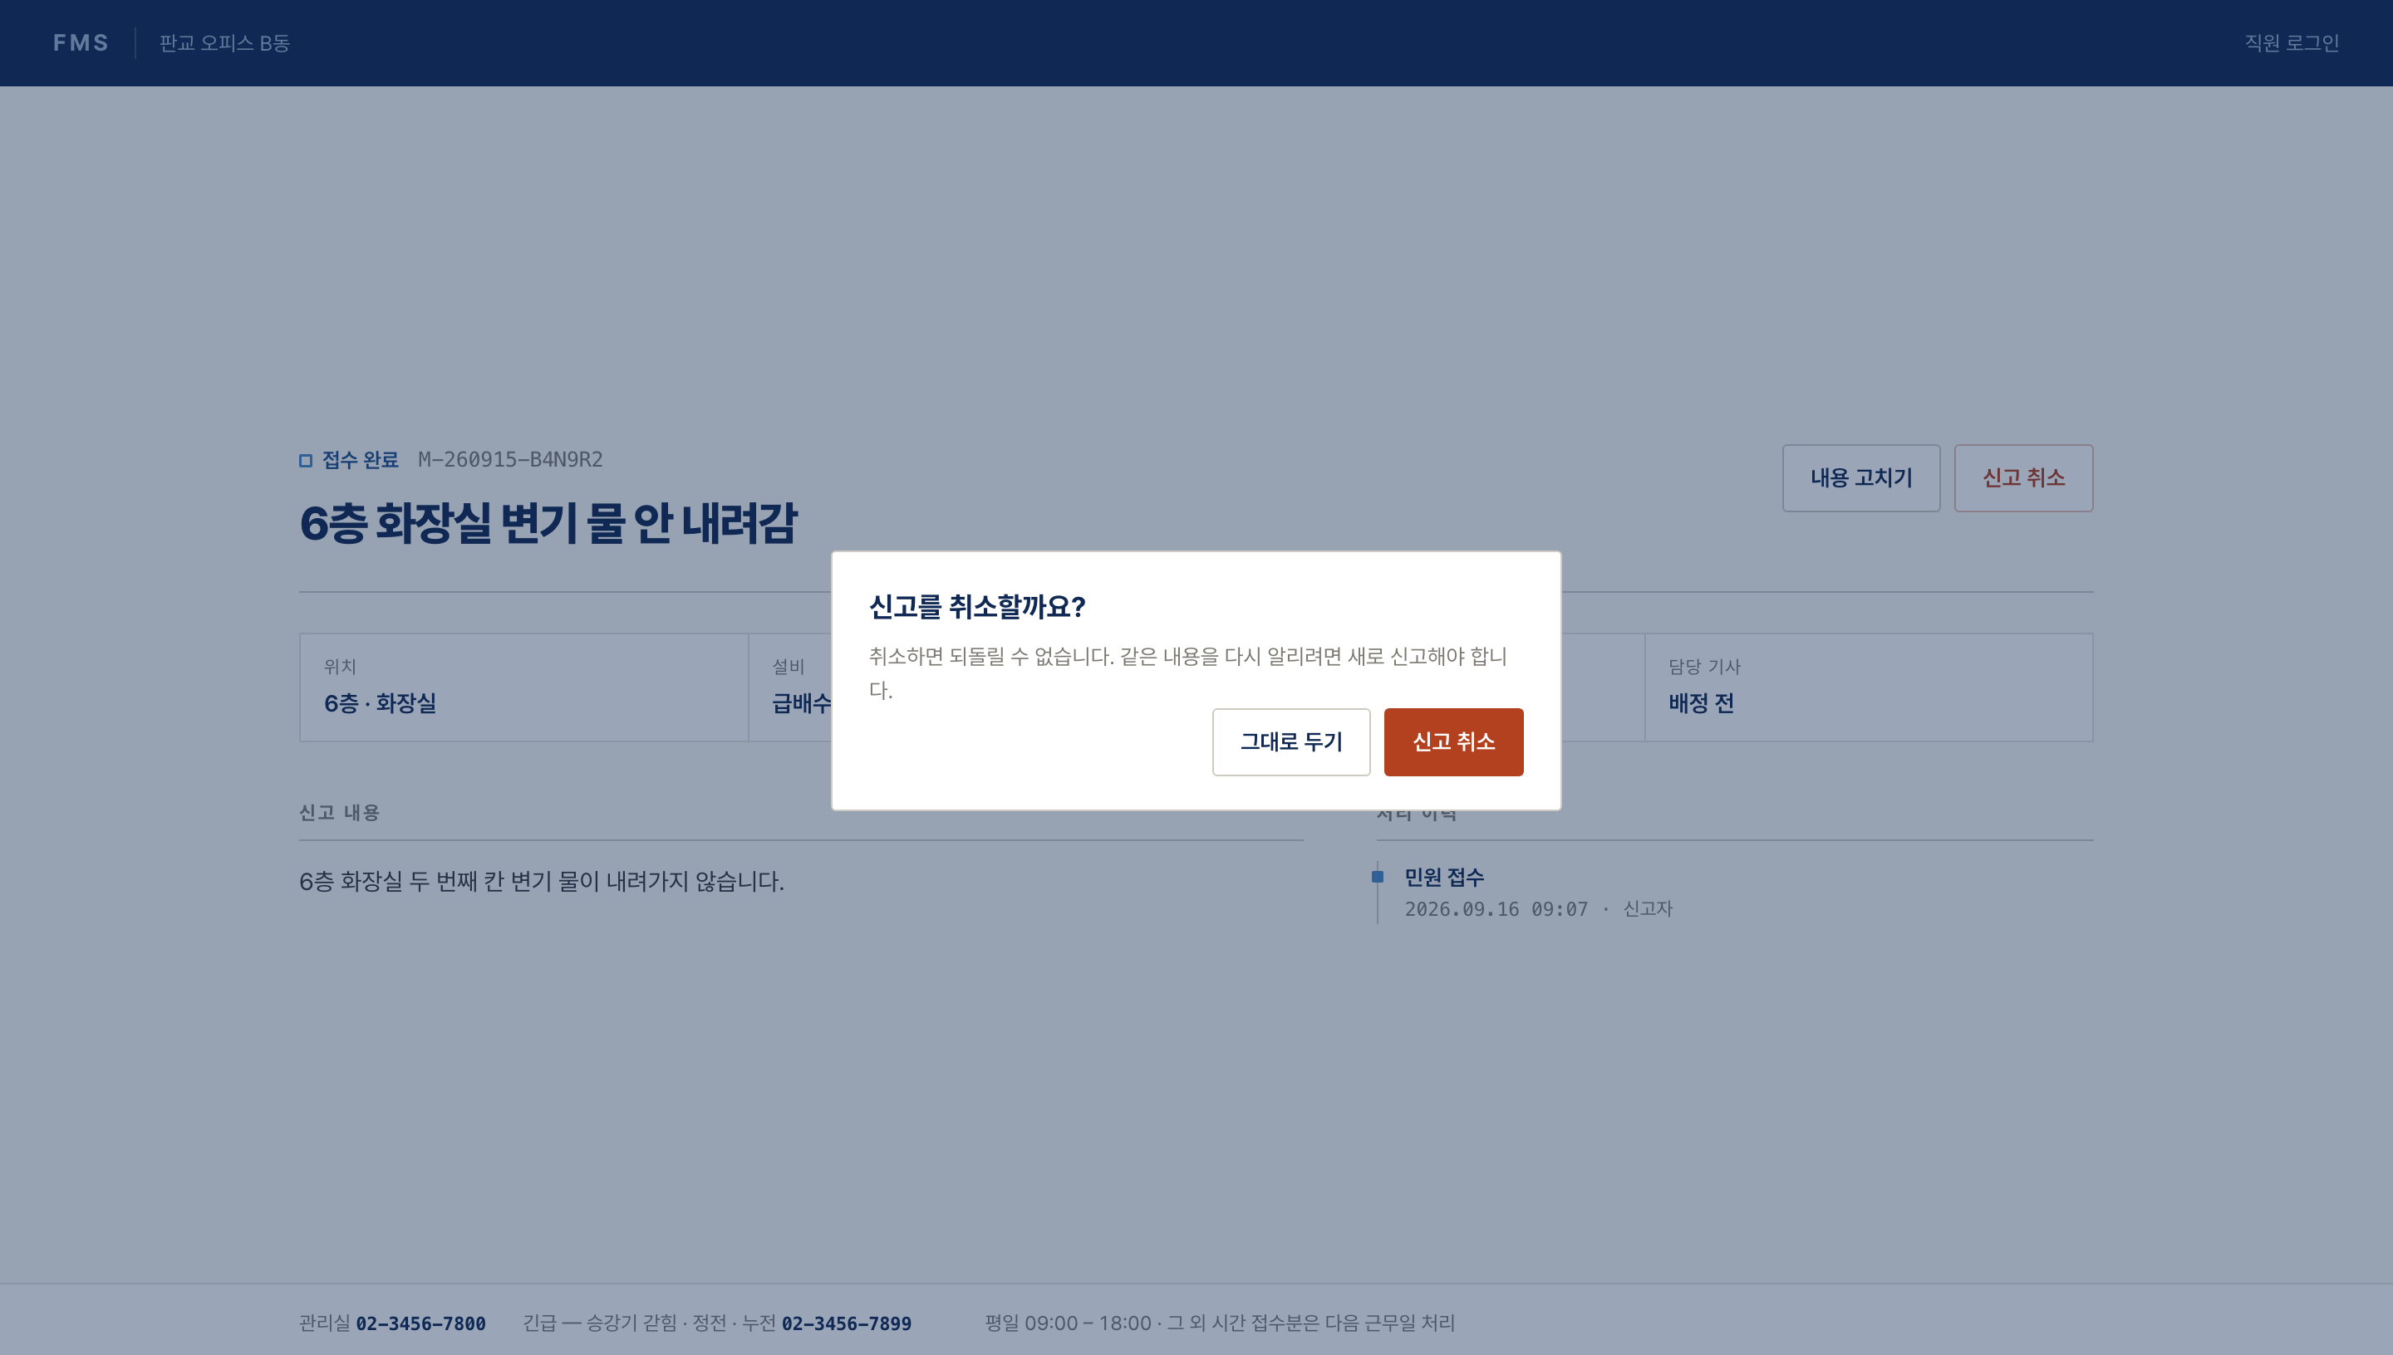
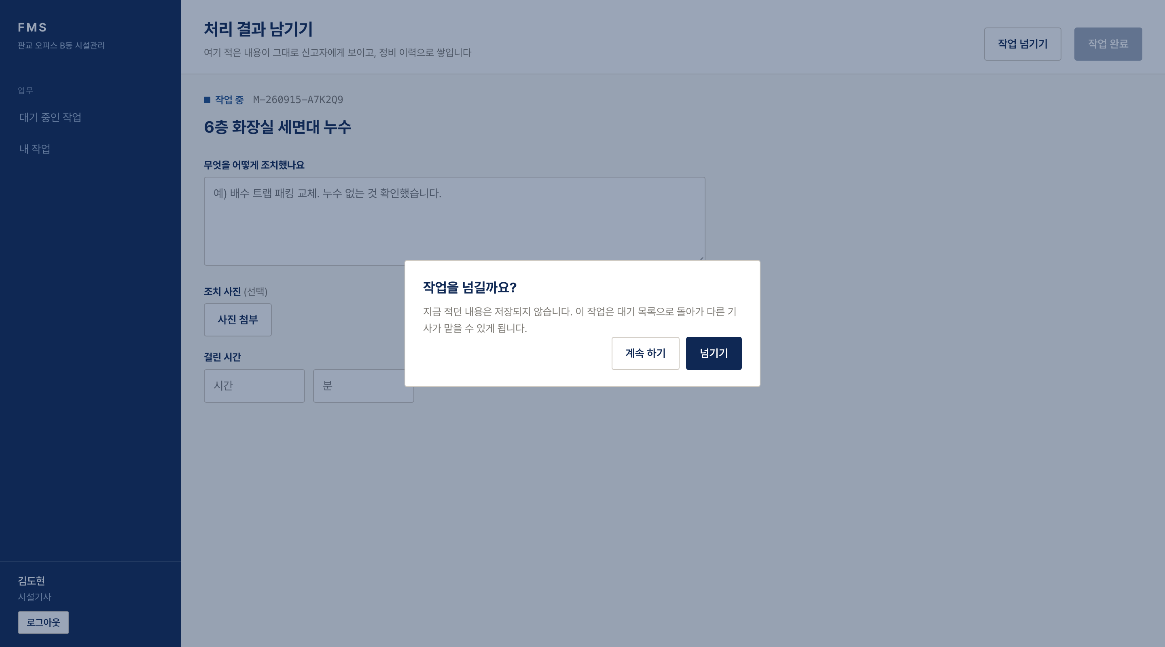
03 UI 흐름
예외 및 오류 상태
예외는 별도 화면이 아니라 모달·비활성 상태로 표현하고, API 응답 코드와 1:1로 대응시킨다.
E-01 선점 충돌
E-02 배정 후 수정·취소 제한
E-03 민원 취소 확인
E-04 작업 반납 확인
409 ALREADY_CLAIMED
409 NOT_EDITABLE
POST .../cancel
POST .../release
두 작업자가 동시에 선점하면 먼저 도달한 요청만 성공한다. 나머지는 목록으로 되돌린다.
배정 이후에는 신고자가 내용을 바꾸거나 취소할 수 없다. 버튼을 비활성화하고 이유를 함께 보여준다.
되돌릴 수 없는 동작이므로 확인 단계를 둔다. 물리 삭제가 아니라 CANCELED 상태 전환이다.
작성 중인 처리 결과가 저장되지 않는다는 점과, 다른 작업자가 다시 선점할 수 있다는 점을 알린다.
오피스 시설 민원 처리 서비스
29

Slide 30
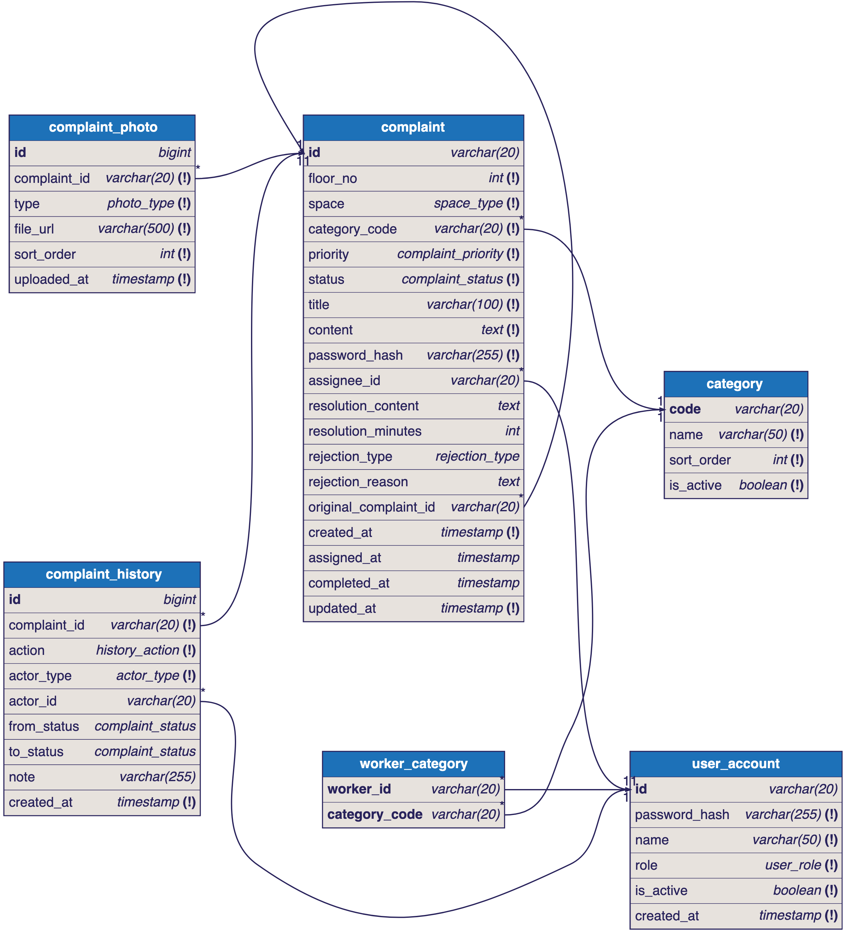
04 데이터 모델
ERD — 6 테이블
DBML 원본을 그대로 렌더한 다이어그램이다. 열거형은 가독성을 위해 우측에 목록으로 분리했다.
정규화 판단
열거형
위치
complaint_status
RECEIVED · IN_PROGRESS · COMPLETED · REJECTED · CANCELED
층·공간은 민원의 분류 속성일 뿐 독립 조회 대상이 아니다. 등록 화면의 두 드롭다운과 1:1 대응한다.
complaint_priority
URGENT · NORMAL · LOW
space_type
8종 (사무구역 · 화장실 · 탕비실 · 회의실 · 복도 · 기계실 · 로비 · 주차장)
history_action
11종 (REGISTER · CLAIM · RELEASE · COMPLETE · ASSIGN · REJECT …)
조치 · 반려
rejection_type · photo_type · actor_type · user_role
각 2~3종
COMPLETED / REJECTED 일 때만 채워지는 종결 정보다. "누가 언제 처리했는가"는 complaint_history 가 이미 보관하므로 본체에 중복 컬럼을 두지 않는다.
인덱스 — 화면별 조회 패턴
(status, priority, created_at)
W-02 미배정 목록 정렬
(assignee_id, status)
complaint_history
W-05 내 작업 · A-01 보유 현황
이력 축적이라는 핵심 가치를 담는다. 상세 화면의 타임라인, 평균 처리 시간, 정기 정비 근거가 모두 여기서 나온다. append-only 로 운용한다.
(floor_no, space, category_code, status)
W-03 동일 위치 진행 중 민원
(category_code, created_at)
A-06 통계 집계
history (complaint_id, created_at)
처리 이력 타임라인
docs/erd.dbml
오피스 시설 민원 처리 서비스
30

Slide 31
05 API 설계
설계 규칙
경로와 메서드만 보고도 무엇이 일어나는지 읽히도록 정했다.
1
상태 전이는 하위 리소스 조작으로
2
수정 경로를 권한별로 분리
POST /complaints/{id}/claim · DELETE /complaints/{id}/assignment
본체에 대한 PATCH 는 상태를 바꾸지 않는 내용 수정에만 쓴다.
신고자 원문 수정과 관리소장 분류 수정은 수정 가능 필드와 허용 상태가 다르다.
하나로 묶으면 요청 스키마가 조건부가 되어 명세가 흐려진다.
3
본인 확인은 인증이 아니라 파라미터
4
목록은 직원 전용, 단건은 공개
조회는 공개라 비밀번호가 없고, 수정·취소 본문에만 4자리 비밀번호를 담는다.
DELETE 본문은 프록시에서 보장되지 않아 취소는 POST .../cancel 로 정의했다.
민원 번호를 아는 사람만 자기 민원을 볼 수 있어야 한다.
목록 조회와 단건 조회의 접근 범위를 다르게 뒀다.
목록 엔드포인트 하나가 네 화면을 담당한다
W-02 미배정
W-05 내 작업
A-02 전체 민원
A-01 지연 민원
status=RECEIVED
assignee=me&status=IN_PROGRESS
필터 조합
status=RECEIVED&delayed=true
오피스 시설 민원 처리 서비스
31

Slide 32
05 API 설계
엔드포인트 19종
OAS 3.0 으로 작성했으며 Security Schemes 는 과제 범위에 따라 제외했다.
POST
/complaints
POST
/complaints/{id}/completion
FR-101 민원 등록
FR-205 처리 결과 등록
GET
/complaints/{id}
GET
/dashboard
FR-102 단건 조회 (공개)
FR-301 · 302 · 303
POST
/complaints/{id}/password-verification
GET
/workers
수정·취소 선행 본인 확인
FR-303 작업자별 보유 현황
PATCH
/complaints/{id}
POST
/complaints/{id}/assignment
FR-103 원문 수정 (신고자)
FR-304 강제 배정 / FR-305 재배정
POST
/complaints/{id}/cancel
DELETE
/complaints/{id}/assignment
FR-104 취소
FR-306 배정 회수
POST
/auth/login
PATCH
/complaints/{id}/classification
FR-001 직원 로그인
FR-307 분류 정보 수정
GET
/complaints
POST
/complaints/{id}/rejection
FR-201 · 204 · 301 · 302
FR-308 반려
GET
/complaints/{id}/related
GET
/statistics
FR-206 동일 위치 진행 중 민원
FR-309 통계
POST
/complaints/{id}/claim
GET
/categories
FR-202 선점
등록 화면 카테고리 선택지
POST
/complaints/{id}/release
FR-203 반납
오류 코드
400 INVALID_PAYLOAD · ORIGINAL_REQUIRED | 401 PASSWORD_MISMATCH · LOGIN_FAILED | 403 FORBIDDEN
404 COMPLAINT_NOT_FOUND · WORKER_NOT_FOUND | 409 ALREADY_CLAIMED · NOT_EDITABLE · INVALID_STATE
오피스 시설 민원 처리 서비스
32

Slide 33
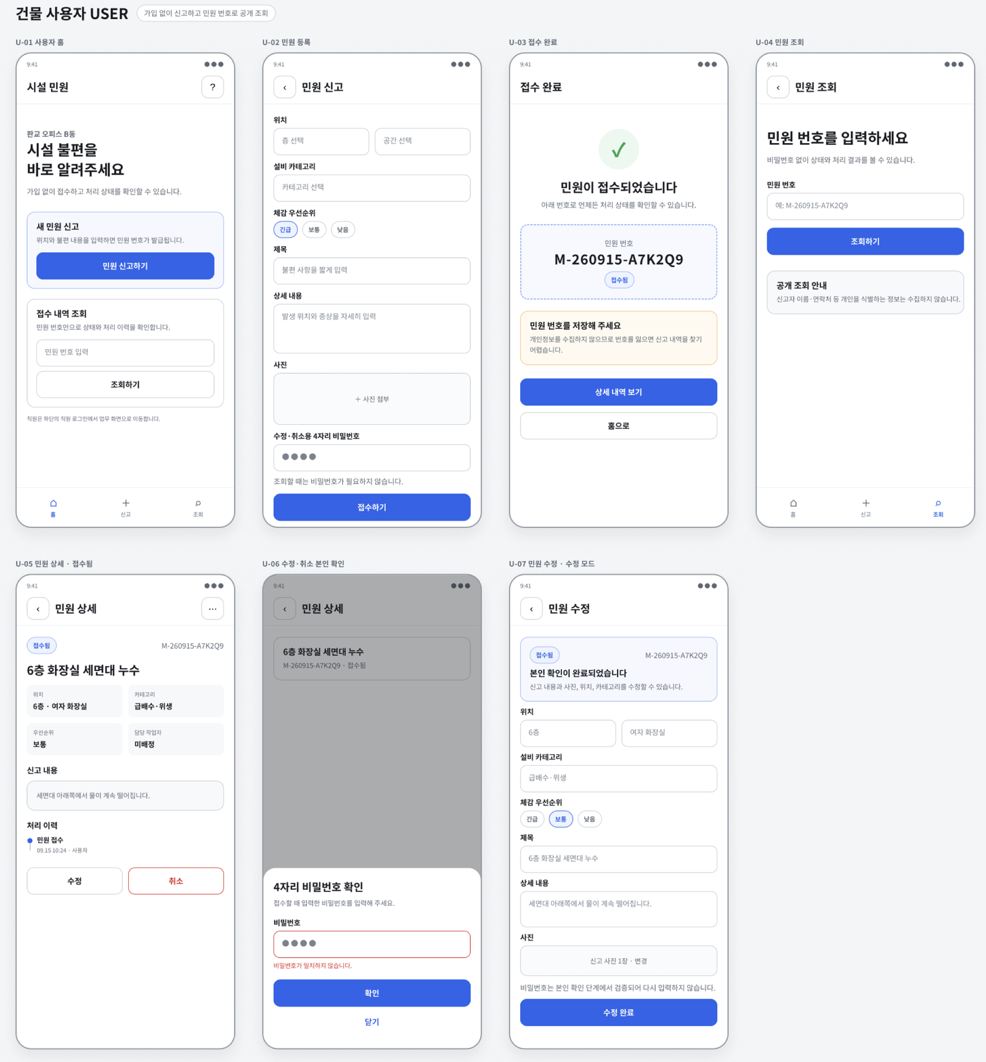
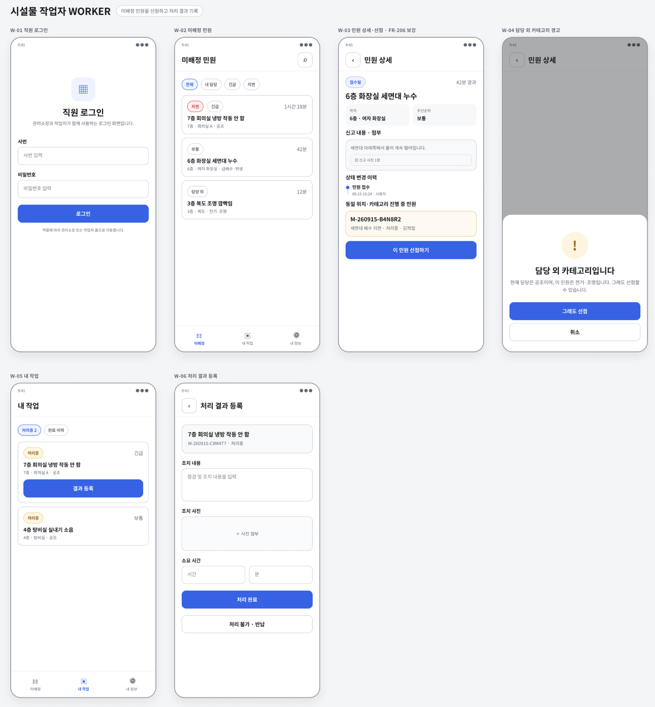
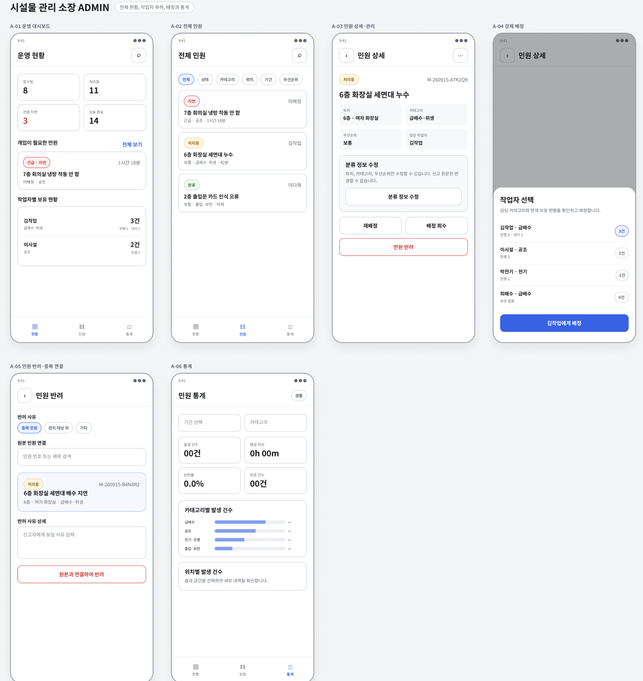
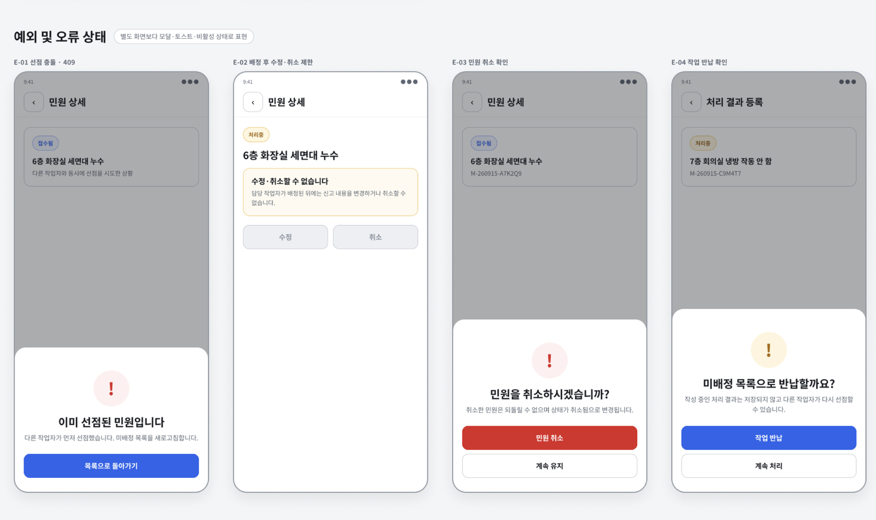
Appendix
모바일 와이어프레임
설계 원본은 모바일 기준으로 작성했다. 앞의 화면들은 같은 코드가 768px 이상에서 전환된 결과다.
건물 사용자 USER
시설물 작업자 WORKER
시설물 관리 소장 ADMIN
예외 및 오류 상태
오피스 시설 민원 처리 서비스
33

Slide 34
06 고려사항
설계 판단과 남은 과제
해결한 이슈
남은 과제
수정·취소의 비밀번호 전달
4자리 비밀번호의 강도
무차별 대입에 취약 — 시도 횟수 제한 필요
DELETE 본문은 프록시에서 보장되지 않고 취소가 물리 삭제도 아니므로 POST .../cancel 로 정의
비인증 접수의 악용
허위 신고 사전 통제 수단 없음 — 반려로 사후 대응
동일 리소스의 두 수정 경로
중복 민원 사전 탐지
판정 기준의 정확도를 검증할 근거가 없어 미도입
수정 가능 필드와 허용 상태가 달라 경로를 분리
열람 공개에 따른 번호 추측
2차 범위로 미룬 기능
비순차 식별자 M-YYMMDD-XXXXXX, 혼동 문자 제외 32자 집합
전체 공지 · 정기 점검 스케줄링 · 비용·자재 정산 · 외주 업체 관리 · 부품 재고 · 외부 알림 연동 · 다건물 확장 · 작업자 보유 상한 · 신고자의 완료 확인과 재요청 · 기준 데이터 관리 화면
작업자 보유 현황 표시 단위
상태 모델에 ASSIGNED 가 없어 진행/대기 구분은 만들 수 없는 수치 — 보유 건수만 표시
기능이 불필요해서가 아니라, 핵심 가치에 직접 기여하지 않거나 선행 정책 정의가 필요해서 제외했다.
오피스 시설 민원 처리 서비스
34

Slide 35
감사합니다
오피스 시설 민원 처리 서비스 · 판교캠퍼스 9반 P293 오승민

